Slide 1
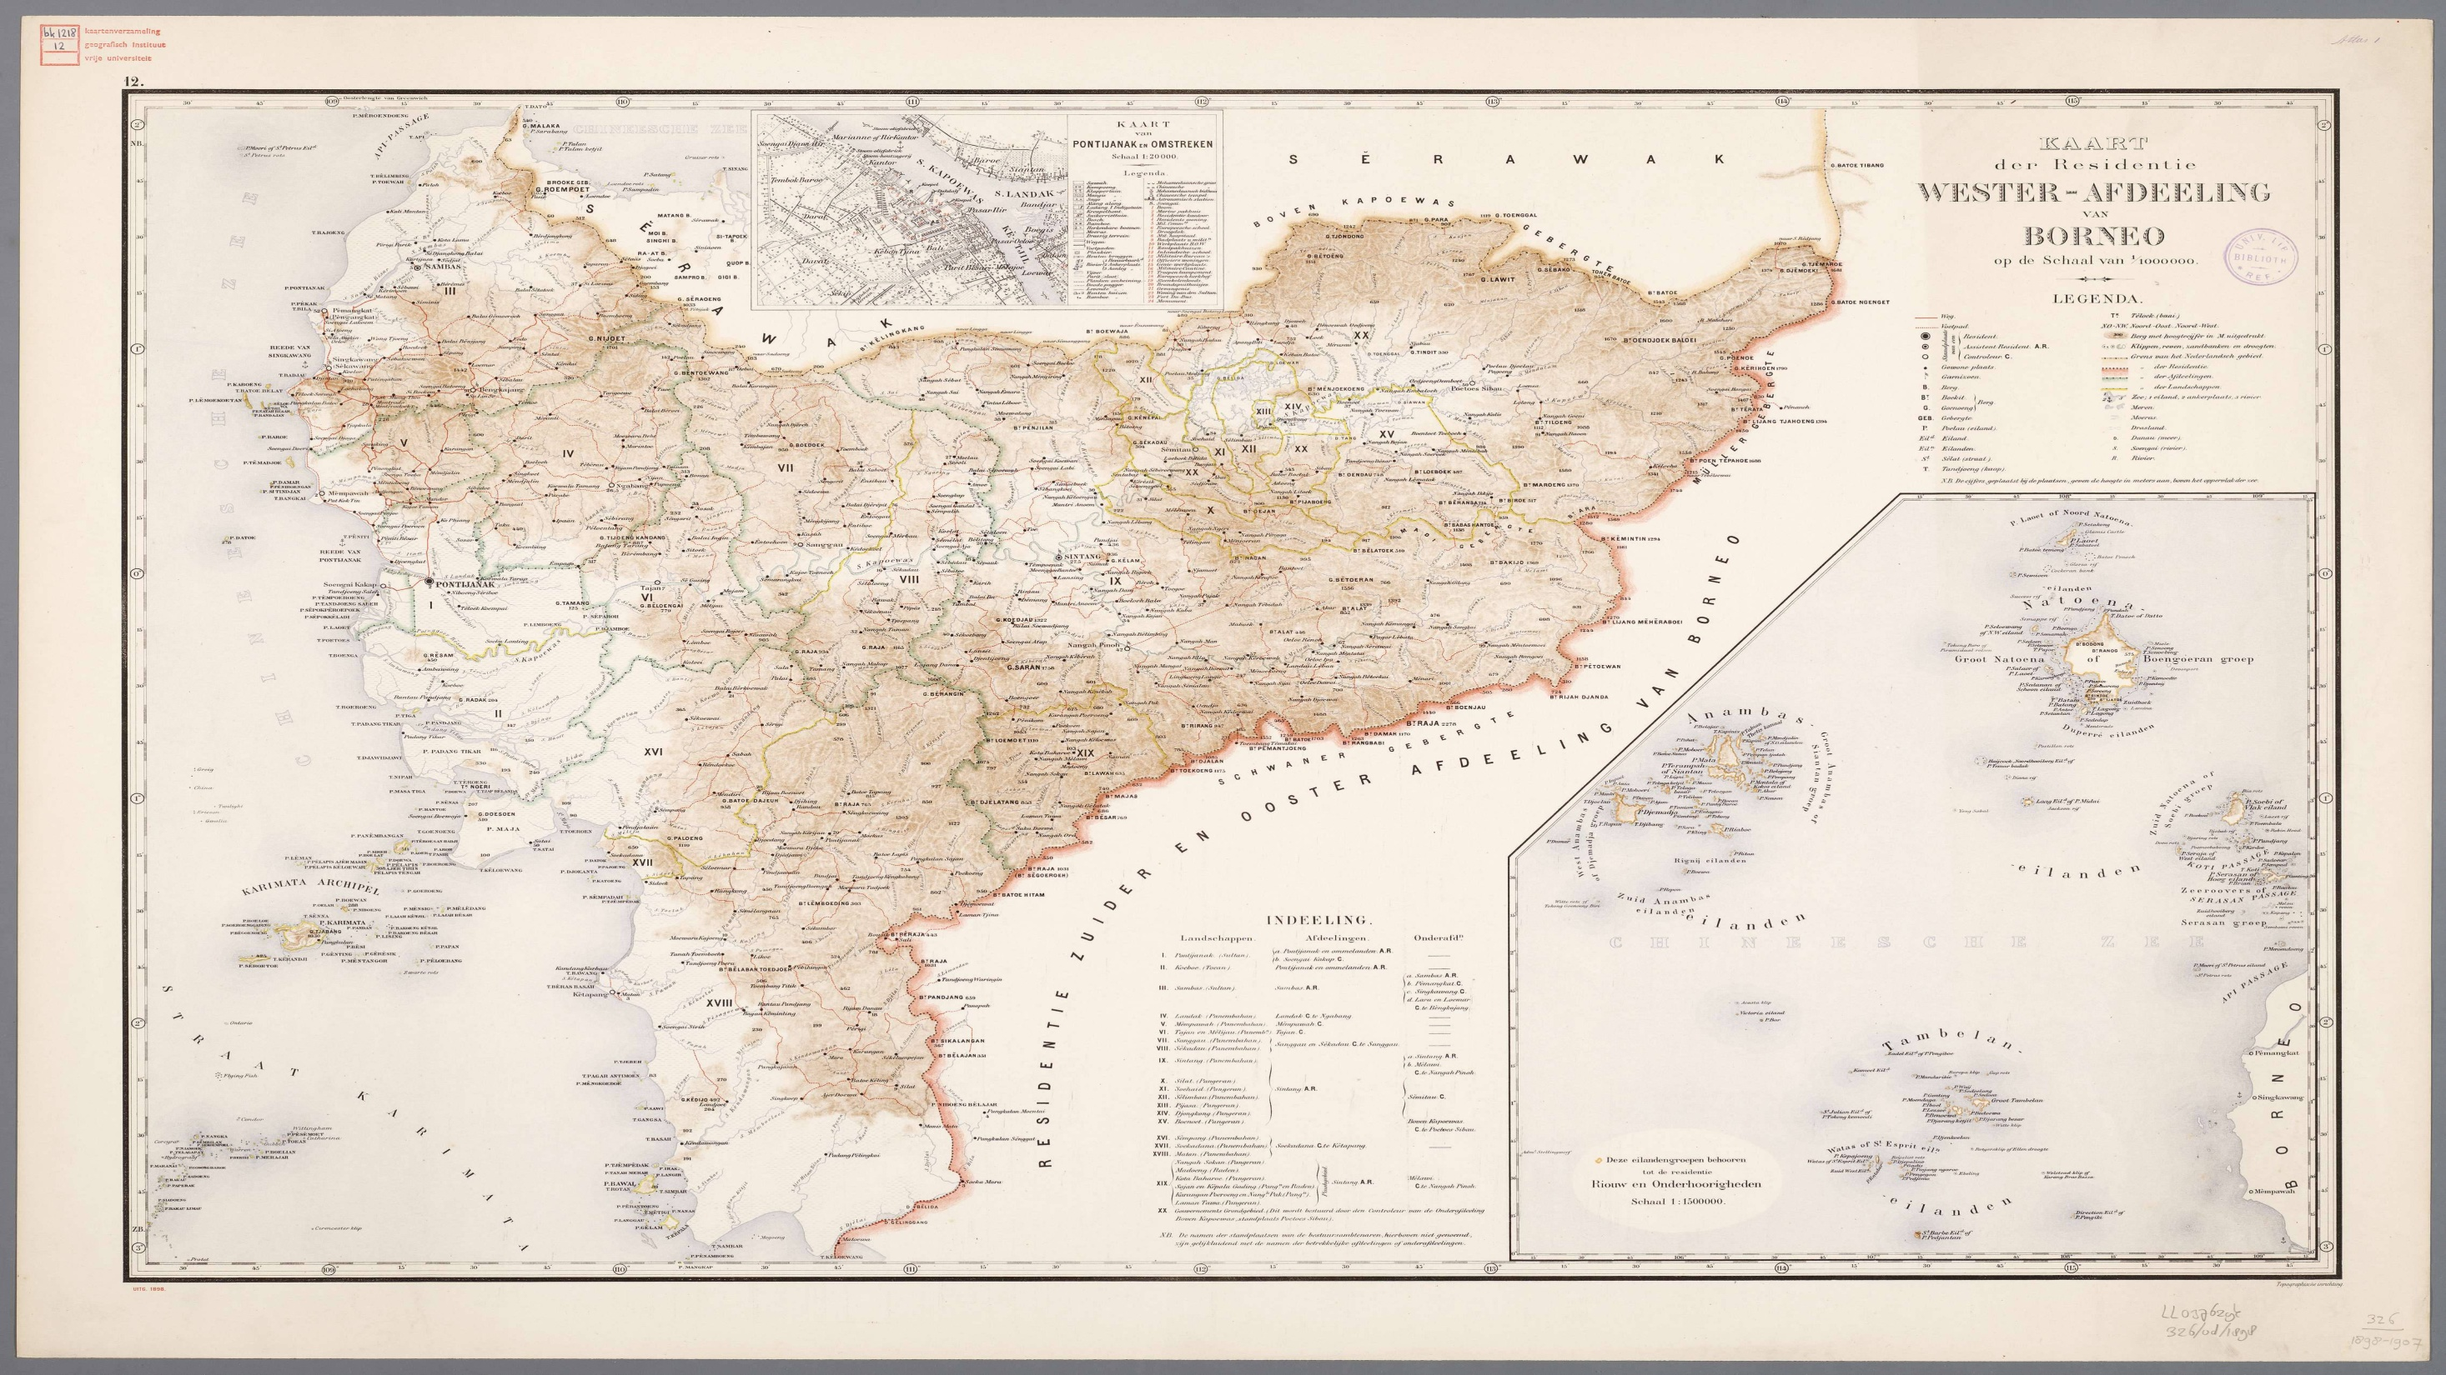


PRESENTASI :
ISU LOKAL PEMBANGUNAN BERKELANJUTAN
Provinsi Kalimantan Barat
Dinas Lingkungan Hidup dan Kehutanan Provinsi Kalimantan Barat
Pontianak, 16 SEPTEMBER 2025

Slide 2
01. Kondisi Umum Kalbar

Slide 3
I. D3TLH
II. Jasa Ekosistem
Peta Wilayah Perencanaan
Peta Wilayah Fungsional
Peta D3TLH (SK.146/2023)
D3TLH Air:
Peta Wilayah Fungsional
Terlampaui: 163.916,09 Ha (1%)
Belum Terlampaui: 14.540.264,06 Ha (99%)
Terdapat 3 DAS besar di Kalbar: Kapuas, Pawan, dan Jelai
Secara administratif terdiri dari 12 kabupaten dan 2 kota
Batas Ekologis (SK. 1272/2020)
Batas Fungsional (DAS)
Meliputi pulau laut dan Kalteng (Kab. Lamandau, Kab. Sukamara, Kotawaringin Barat, Kab. Seruyan)
Peta RTRW Kalbar
Peta Jasa Lingkungan Tinggi (SK. 146/2023)
Peta Wilayah Ekoregion (SK. 8/2018)
Peta KBA (SK. 1272/2020)
Peta KVA (SK. 1272/2020)
KBA dominan adalah Dataran fluvial bermaterial aluvium (2.091.146 Ha atau 14,22%)
KVA dominan adalah Vegetasi hutan batuan ultrabasa pamah (3.268.722 Ha atau 22%)
Jasa Ekosistem/Jasa LH (RPPLH Kalbar 2019)
Penyedia Pangan, Penyedia Air, Penyedia Serat, Penyedia Sumber Daya Genetik, Pengaturan Iklim, Pengaturan Pencegahan dan Perlindungan Bencana, Pengaturan Pemurnian Air, Budaya Estetika dominan pada kondisi baik (indeks tinggi-sangat tinggi)
D3TLH Ai: 99% belum terlampaui
Penyedia Air & Pengatur Air

Slide 4
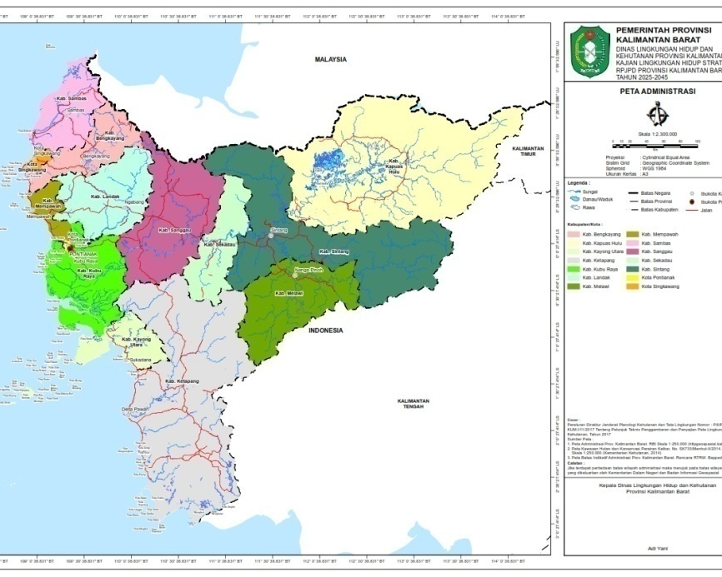
Batas Admin
Batas Ekologis
Keputusan Menteri Lingkungan Hidup dan Kehutanan Nomor SK 1272 Tahun /2021 tentang Penetapan Karakteristik Bentang Alam dan Karakteristik Vegetasi Alami
No. | Kabupaten/Kota | Luas (Ha) | Persentase
1 | Bengkayang | 548.861 | 3,73%
2 | Kapuas Hulu | 3.131.825 | 21,30%
3 | Kayong Utara | 411.012 | 2,80%
4 | Ketapang | 3.001.868 | 20,42%
5 | Kubu Raya | 854.929 | 5,81%
6 | Landak | 843.071 | 5,73%
7 | Melawi | 1.012.251 | 6,88%
8 | Mempawah | 193.587 | 1,32%
9 | Sambas | 593.799 | 4,04%
10 | Sanggau | 1.245.222 | 8,47%
11 | Sekadau | 603.711 | 4,11%
12 | Sintang | 2.196.773 | 14,94%
13 | Kota Pontianak | 11.821 | 0,08%
14 | Kota Singkawang | 55.019 | 0,37%
Total |  | 14.703.748 | 100,00%
Provinsi | Kabupaten | Luas (Ha)
Prov. Kalbar | Kab. Bengkayang | 548.861
 | Kab. Kapuas Hulu | 3.131.825
 | Kab. Kayong Utara | 411.012
 | Kab. Ketapang | 3.001.868
 | Kota Pontianak | 11.821
 | Kota Singkawang | 55.019
 | Kab. Kubu Raya | 854.929
 | Kab. Landak | 843.071
 | Kab. Melawi | 1.012.251
 | Kab. Mempawah | 193.587
 | Kab. Sambas | 593.799
 | Kab. Sanggau | 1.245.222
 | Kab. Sekadau | 603.711
 | Kab. Sintang | 2.196.773
Prov. Kalteng | Kab. Lamandau | 763.807
 | Kab. Sukamara | 288.344
 | Kotawaringin Barat | 482.617
 | Kab. Seruyan | 47.902
Jumlah Luas Daratan |  | 16.286.419
Luas Laut |  | 3.312.827
Total Luas Batas Fungsional |  | 19.599.246
Batas
  Utara : Sarawak (Malaysia)
  Timur : Kaltim dan Kalteng
  Selatan : Laut Jawa dan Kalimantan Tengah
  Barat : Laut Natuna dan Selat Karimata
Luas:
  Luas daratan = 14.703.748 Ha
  Luas perairan = 3.312.827 Ha

Slide 5
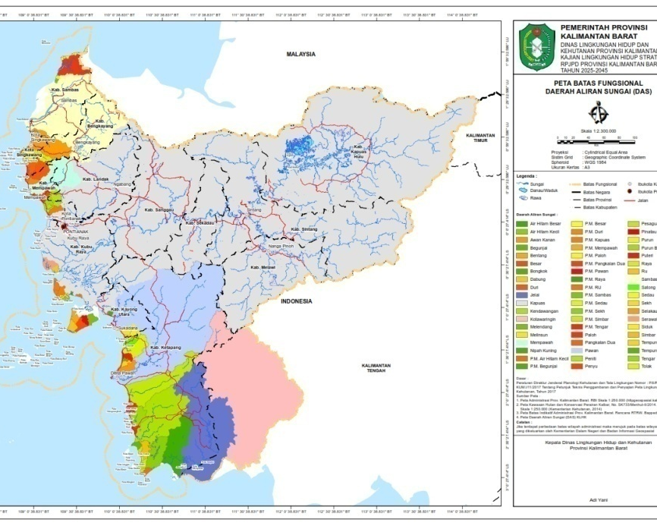
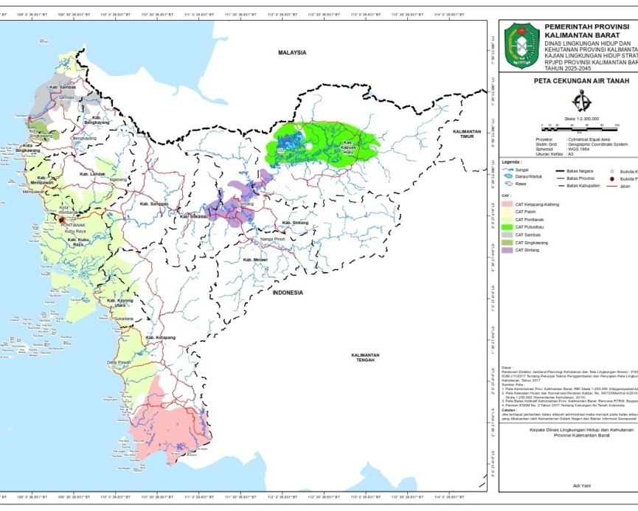
Karakteristik
KBA dominan adalah Dataran fluvial bermaterial aluvium (2.091.146 Ha atau 14,22%)
KVA dominan adalah Vegetasi hutan batuan ultrabasa pamah (3.268.722 Ha atau 22%)
Terdapat 3 DAS: Kapuas, Pawan, dan Jelai
Terdapat 7 CAT: Ketapang-Kalteng, Paloh, Pontianak (terluas: 2.340.624 Ha), Putusibau, Sambas, Singkawang, dan Sintang

Slide 6
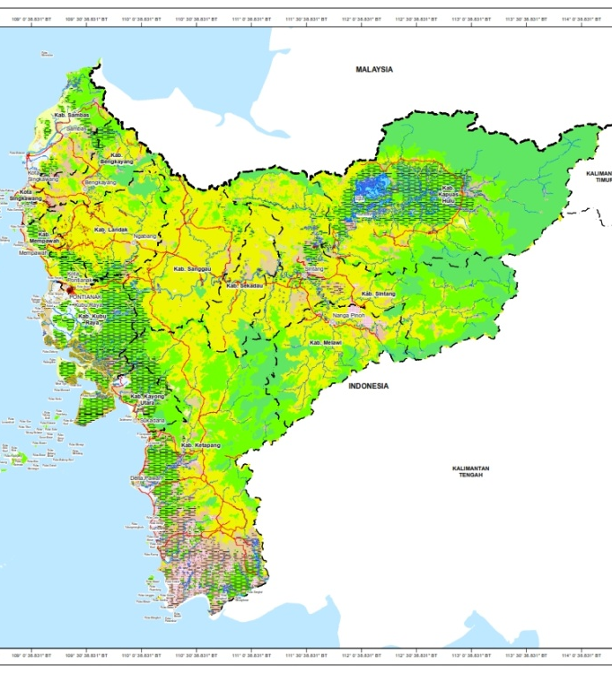
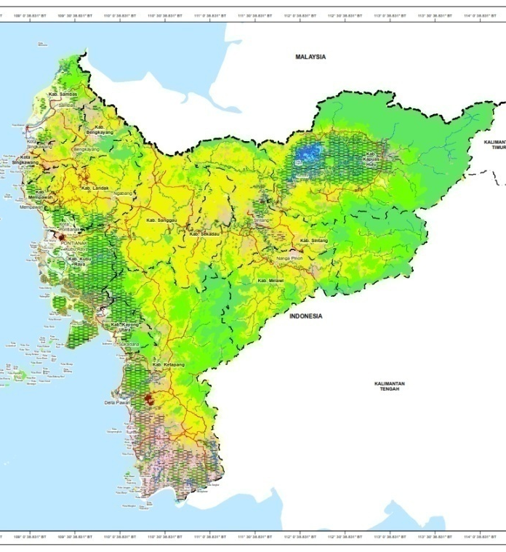


Penggunaan Lahan
2022:
Pertanian lahan kering campur semak: 4.677.470 Ha (31,81%)
Perkebunan: 2.506.017 Ha (17,04%)
Hutan lahan kering primer: 2.281.296 Ha (15,52%)
Hutan lahan kering sekunder: 2.051.387 Ha (13,95%).
Jenis lainnya memiliki proporsi kurang dari 5%
1996
2006
2016
2022
Antara tahun 1996 dan 2022, perubahan lahan yang paling signifikan terjadi pada:
Luas perkebunan yang meningkat drastis dari 315.079,37 Ha pada tahun 1996 menjadi 2.506.016,74 Ha pada tahun 2022. Artinya, terdapat penambahan luas perkebunan sebesar 2.190.937,36 Ha dalam rentang waktu tersebut.
Terdapat pengurangan signifikan pada beberapa jenis tutupan lahan, yaitu Hutan rawa sekunder (-782.919,49 Ha), Pertanian lahan kering campur semak (-595.443,99 Ha), Hutan lahan kering sekunder (-561.179,95 Ha), dan Semak belukar (-173.985,53 Ha).

Slide 7
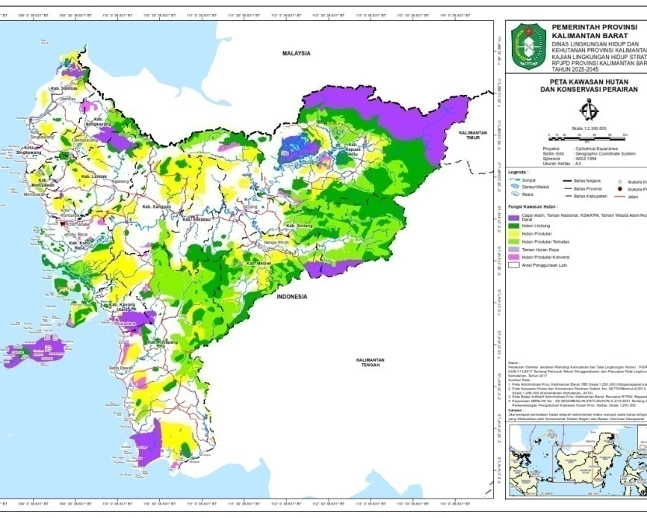
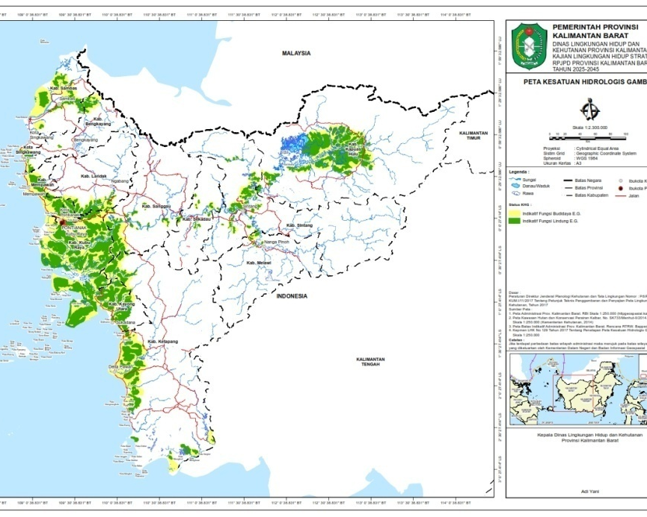
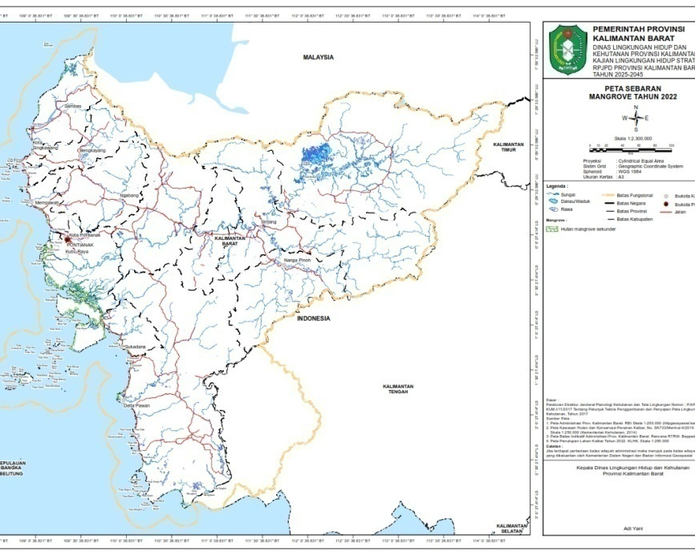
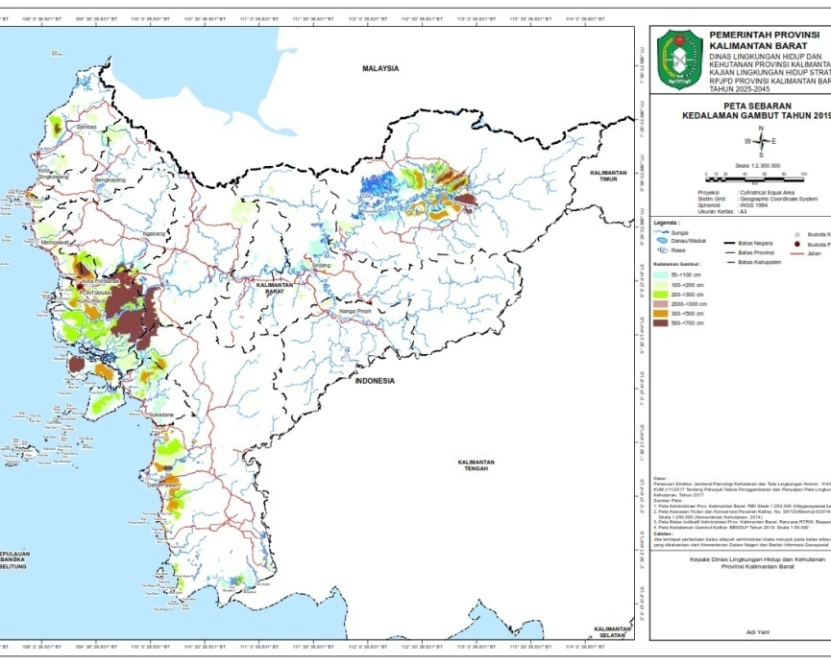
Karakteristik
Fungsi Kawasan Hutan:
APL 44%
HL 15%
HP 14%
HPT 14%
TN 8%
CA 3%
HPK 1%
lainnya <1%
KHG:
Fungsi lindung: 1.118.142,93 Ha (40%)
Fungsi budidaya: 1.678.183,77 Ha (60%)
Mangrove 63% berada di Kubu Raya
Kerusakan biasanya berupa penebangan massal untuk pembuatan arang
Kedalaman Gambut dominan pada100-<200 cm: 498.858,82 Ha (32,23%)

Slide 8
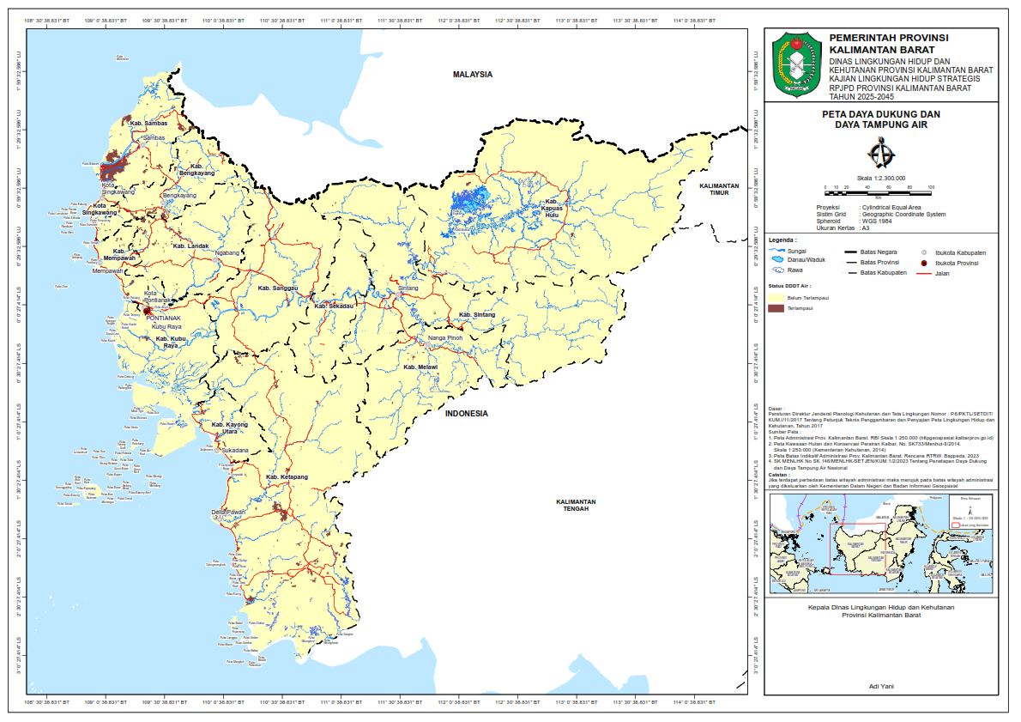
DDTLH Air (SK 146)
Terlampaui: 163.916,09 Ha
Belum Terlampaui: 14.540.264,06 Ha

Slide 9
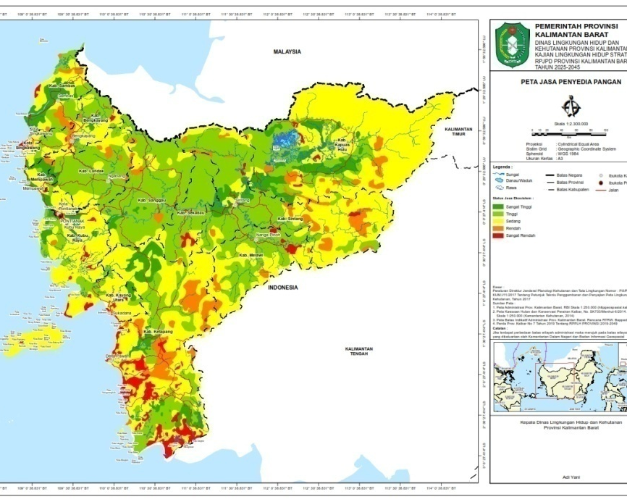
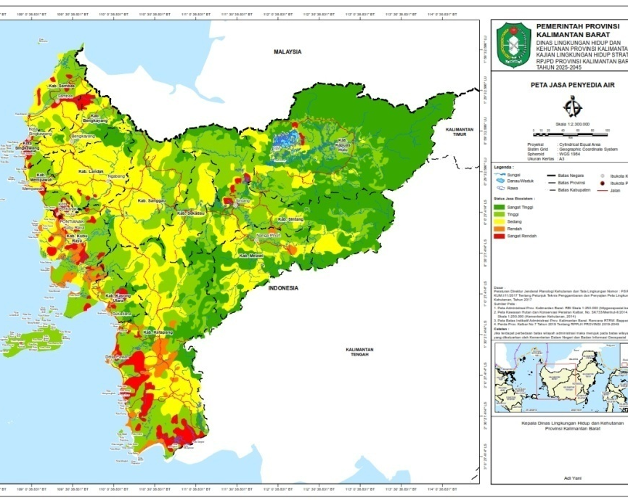
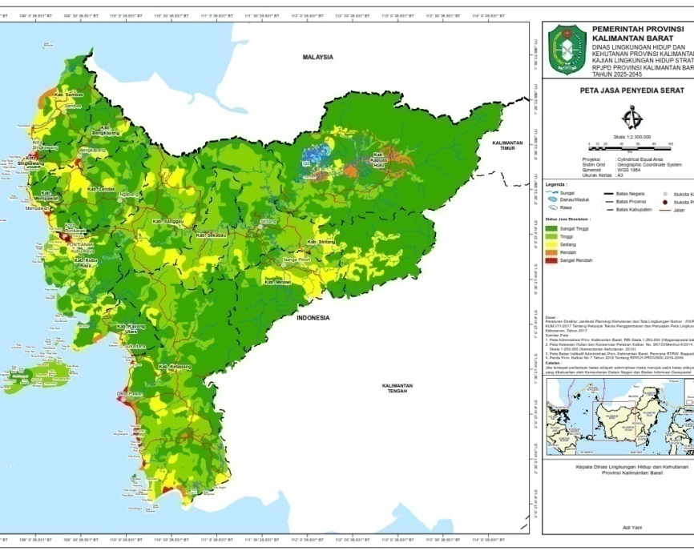
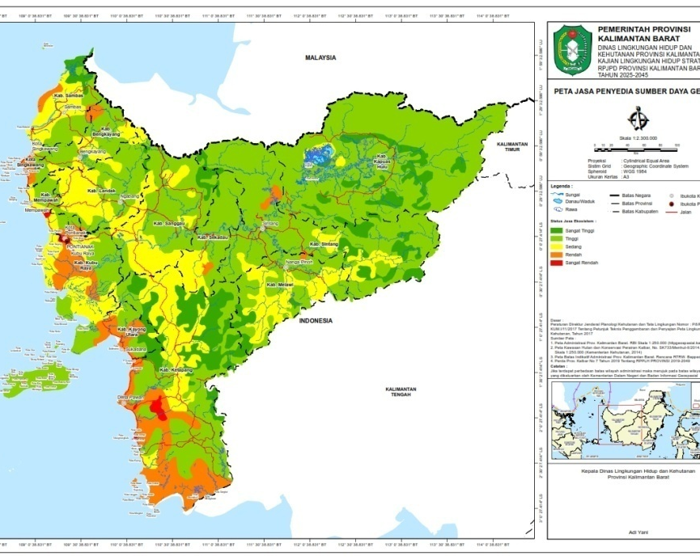
Jasa Ekosistem (RPPLH Kalbar, 2019)
JE Peny. Pangan
Sangat Rendah: 470.795 Ha
Rendah: 908.930 Ha
Sedang: 6.723.859 Ha
Tinggi: 5.412.953 Ha
Sangat Tinggi: 1.187.211 Ha
JE Peny. Air
Sangat Rendah: 664.416,16 Ha
Rendah: 440.614,51 Ha
Sedang: 4.626.738,62 Ha
Tinggi: 5.191.931,64 Ha
Sangat Tinggi: 4.062.001,90 Ha
JE Peny. Serat
Sangat Rendah: 73.912,78 Ha
Rendah: 211.752,36 Ha
Sedang: 1.849.647,56 Ha
Tinggi: 4.492.171,02 Ha
Sangat Tinggi: 8.358.219,09 Ha
JE Peny. SD Genetik
Sangat Rendah: 51.202,52 Ha
Rendah: 1.241.312,97 Ha
Sedang: 3.217.193,73 Ha
Tinggi: 8.933.773,68 Ha
Sangat Tinggi: 1.542.221,65 Ha

Slide 10
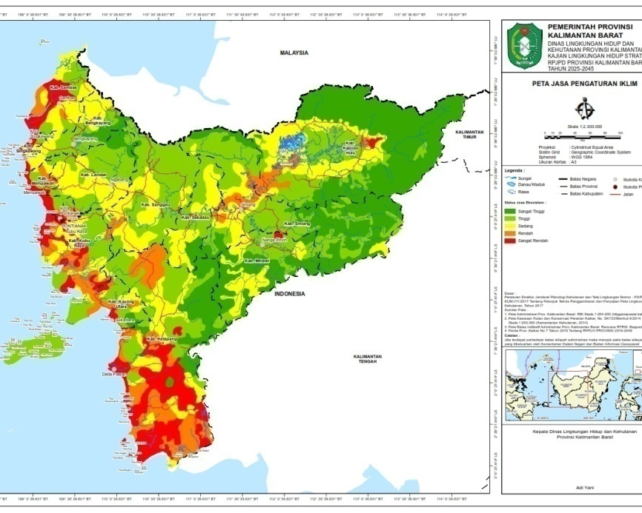
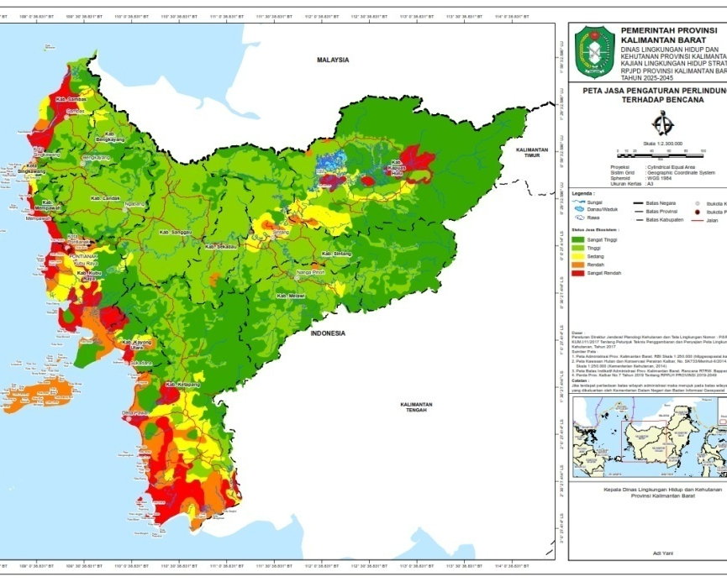
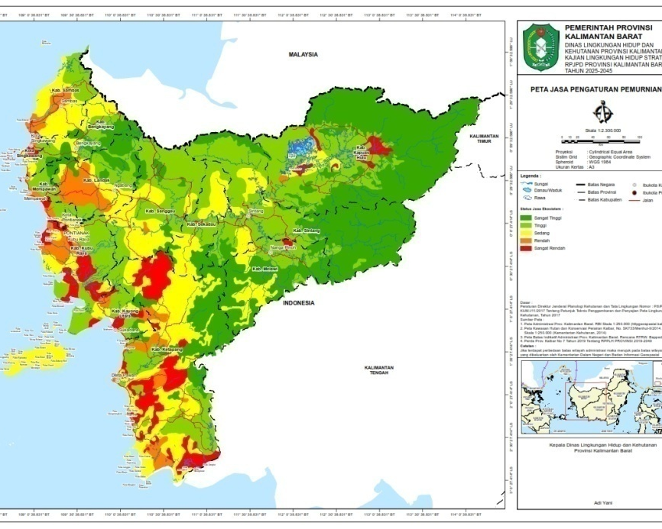
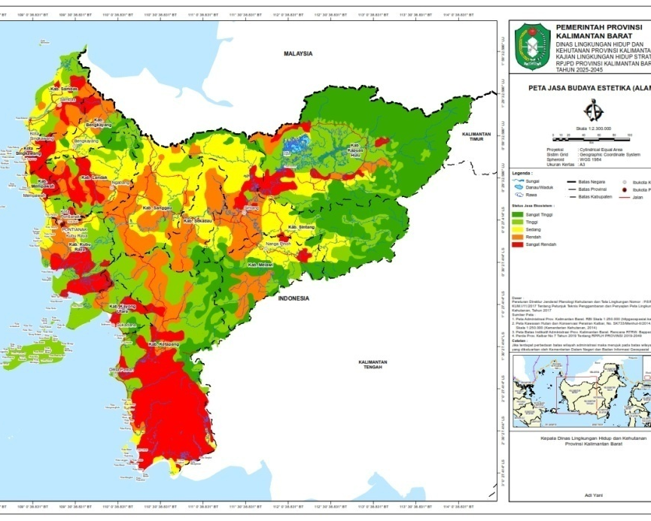
Jasa Ekosistem (RPPLH Kalbar, 2019)
JE Peng. Iklim
Sangat Rendah: 1.273.634,72 Ha
Rendah: 1.407.367,02 Ha
Sedang: 3.437.960,58 Ha
Tinggi: 5.162.839,51 Ha
Sangat Tinggi: 3.703.900,97 Ha
JE Peng. Bencana
Sangat Rendah: 1.265.795,72 Ha
Rendah: 1.040.545,94 Ha
Sedang: 1.227.377,50 Ha
Tinggi: 5.628.888,53 Ha
Sangat Tinggi: 5.823.095,12 Ha
JE Peng. Pemurnian Air
Sangat Rendah: 1.026.733,50 Ha
Rendah: 798.995,70 Ha
Sedang: 3.490.957,29 Ha
Tinggi: 4.894.828,66 Ha
Sangat Tinggi: 4.774.187,67 Ha
JE Budaya Estetika
Sangat Rendah: 2.594.512,38 Ha
Rendah: 2.576.107,14 Ha
Sedang: 2.795.546,30 Ha
Tinggi: 3.662.500,05 Ha
Sangat Tinggi: 3.357.036,95 Ha

Slide 11
Rangkuman Jasa Ekosistem (RPPLH Kalbar, 2019)
Jasa Ekosistem |  | Kondisi |  |  | Persentase |  |  | Jumlah (Ha) | Jumlah (%)
 |  | Buruk | Sedang | Baik | Buruk | Sedang | Baik
 | Penyedia Pangan | 1.379.725 | 6.723.859 | 6.600.164 | 9% | 46% | 45% | 14.703.748 | 100%
 | Penyedia Air | 1.094.290 | 4.661.632 | 8.947.826 | 7% | 32% | 61% | 14.703.748 | 100%
 | Penyedia Serat | 283.942 | 1.910.914 | 12.508.892 | 2% | 13% | 85% | 14.703.748 | 100%
 | Penyedia Sumber Daya Genetik | 1.276.869 | 3.256.471 | 10.170.409 | 9% | 22% | 69% | 14.703.748 | 100%
 | Pengaturan Iklim | 2.640.311 | 3.486.467 | 8.576.970 | 18% | 24% | 58% | 14.703.748 | 100%
 | Pengaturan Pencegahan dan Perlindungan Bencana | 2.075.125 | 1.295.696 | 11.332.927 | 14% | 9% | 77% | 14.703.747 | 100%
 | Pengaturan Pemurnian Air | 1.799.881 | 3.349.862 | 9.554.005 | 12% | 23% | 65% | 14.703.748 | 100%
 | Budaya Estetika | 5.126.528 | 2.848.688 | 6.728.532 | 35% | 19% | 46% | 14.703.748 | 100%

Slide 12
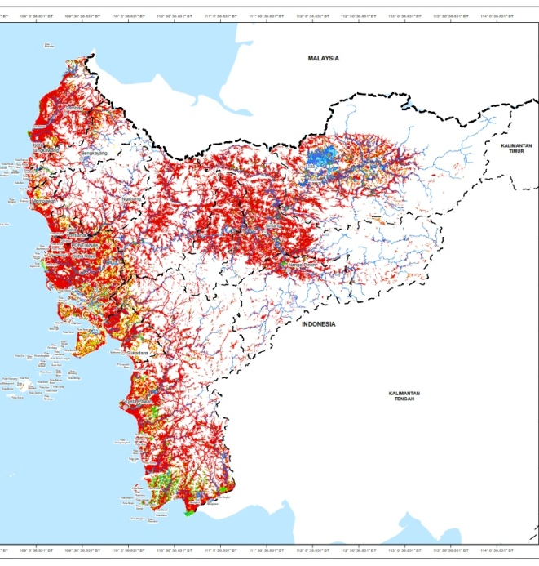
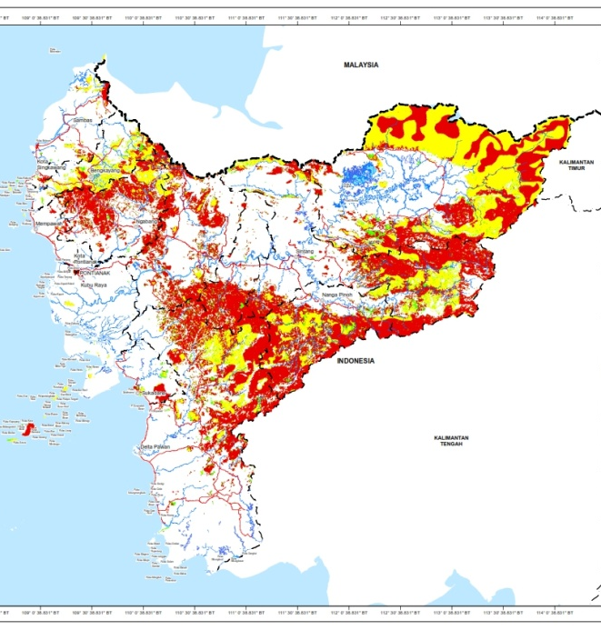
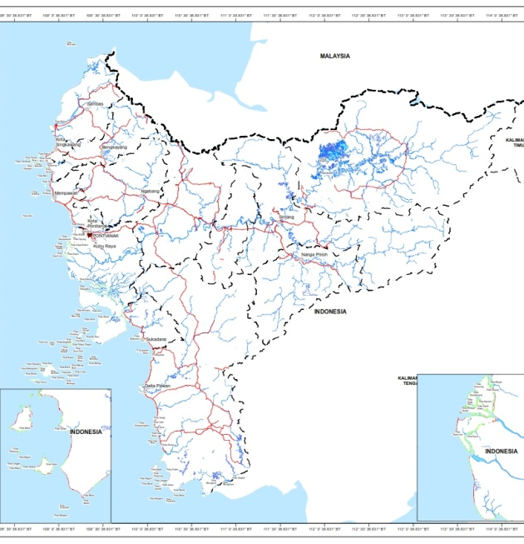
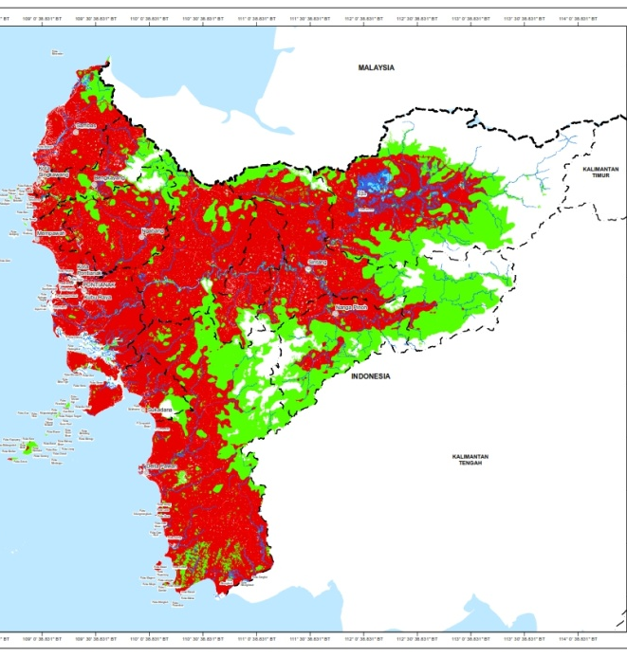
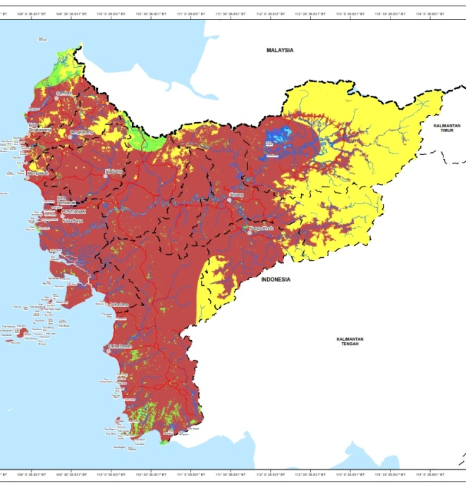
III. Risiko Dampak
Banjir
Rendah: 373.612 Ha
Sedang: 397.519 Ha
Tinggi: 4.065.233 Ha
Tanah Longsor
Rendah: 552.294 Ha
Sedang: 1.852.848 Ha
Tinggi: 3.490.121 Ha
KARHUTLA
Rendah: 3.732.064 Ha
Sedang: 559 Ha
Tinggi: 8.180.199 Ha
Kekeringan
Rendah: 616.151 Ha
Sedang: 3.655.033 Ha
Tinggi: 10.432.565 Ha
Gelombang Ekstrem dan Abrasi
Rendah: 19.646 Ha
Sedang: 768 Ha
Tinggi: 6.040 Ha

Slide 13
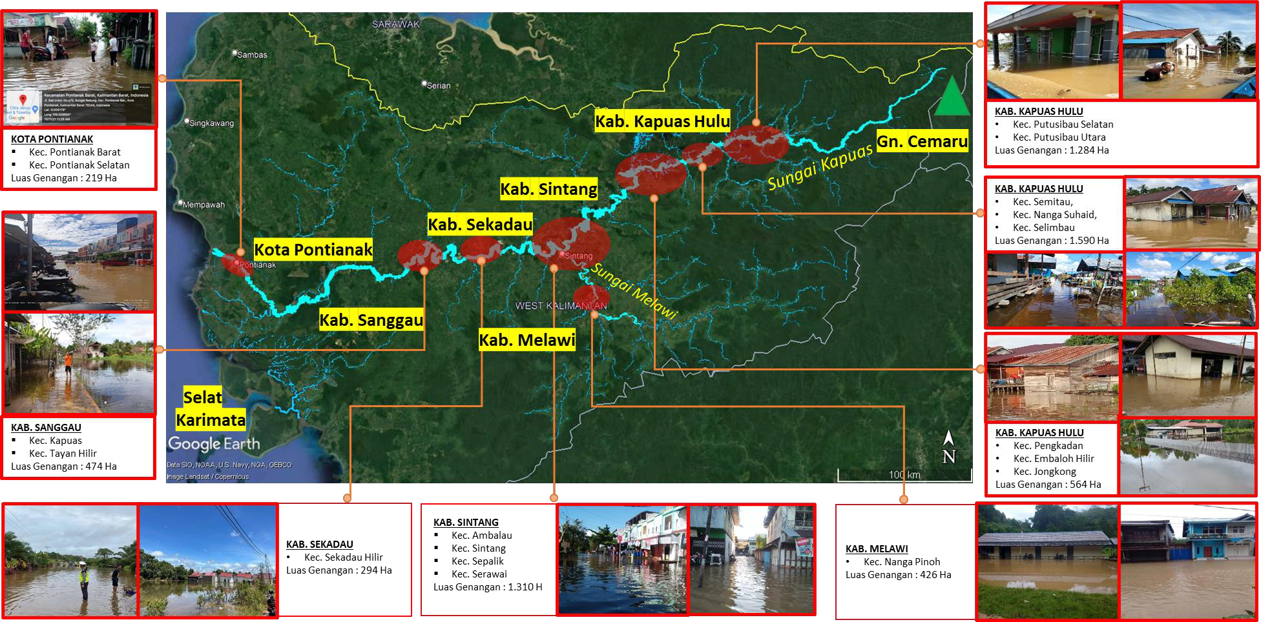
PETA LOKASI GENANGAN BANJIR PROVINSI KALIMANTAN BARAT
(Sumber : Bappeda, 2021)

Slide 14
III. Risiko Dampak: Permasalahan Pencemaran Air
Belum ditetapkannya kelas mutu kualitas air di sungai-sungai yang menjadi kewenangan provinsi (melalui Perda).
Belum adanya database kualitas air di sungai-sungai yang menjadi kewenangan provinsi.
Belum adanya database berbasis spasial perusahaan-perusahaan yang mencemari air di sungai-sungai kewenangan provinsi.
Belum adanya database berbasis spasial terkait pencemaran air yang menyebabkan sedimentasi.
Masih terdapatnya perusahaan penghasil limbah belum melakukan pengelolaan limbah sebelum dibuang ke lingkungan.
Masih terdapat perusahaan penghasil limbah yang membuang limbahnya dengan belum memenuhi baku mutu lingkungan.
Masih terdapat kegiatan usaha/perusahaan yang belum melaksanakan kewajiban pengelolaan lingkungan sesuai dokumen lingkungan.
Masih terdapat kegiatan usaha yang berdampak terhadap lingkungan belum memiliki dokumen lingkungan.
Limbah rumah tangga (domestik) dibuang langsung ke lingkungan sebelum diolah terlebih dahulu.
Masih banyak kegiatan pembukaan lahan yang dilakukan perusahaan yang menyebabkan pencemaran sumber air (erosi).
Masih banyak terdapat aktivitas pertambangan ilegal yang merusak dan mencemari lingkungan.
Belum adanya database status mutu kualitas air/indeks kualitas air di Kalimantan Barat.

Slide 15
III. Risiko Dampak: IKLH
No. | Uraian | Tahun
 |  | 2020 | 2021 | 2022 | 2023
1. | Indeks Kualitas Air (IKA) | 51,67 | 54,35 | 55,52 | 52,97
2. | Indeks Kualitas Air Laut (IKAL) | 73,25 | 77,83 | 63,30 | 83,52
3. | Indeks Kualitas Udara (IKU) | 88,88 | 90,71 | 90,90 | 92,03
3. | Indeks Kualitas Lahan (IKL) | 54,22 | 59,35 | n/a | 60,62
4. | Indeks Kualitas Tutupan Lahan (IKTL) | 59,49 | 59,35 | 59,05 | n/a
5. | Indeks Kualitas Ekosistem Gambut (IKEG) | 74,26 | n/a | n/a | n/a
6. | Indeks Kualitas Lingkungan Hidup (IKLH) | 70,07 | 72,96 | 71,90 | 73,73
Masih kategori Baik

Slide 16
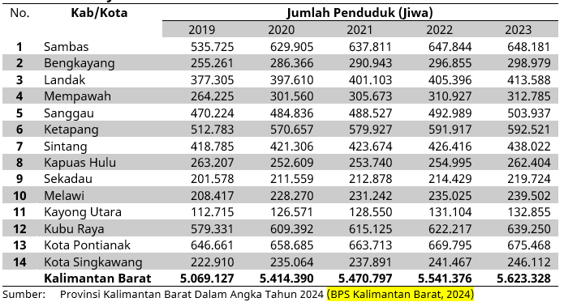
III. Risiko Dampak: Tekanan Penduduk
Laju pertumbuhan penduduk antara tahun 2020 dengan 2023 adalah 1,38%

Slide 17
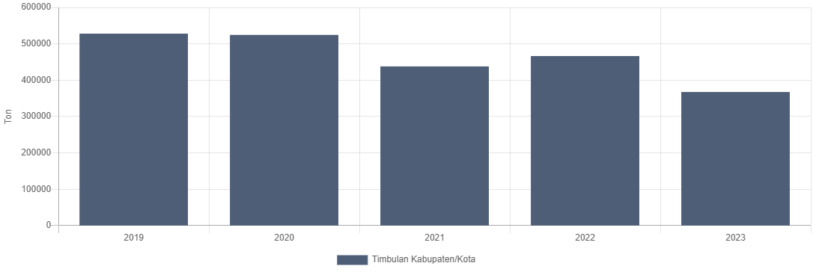
Timbulan Sampah Tahunan (ton)
https://sipsn.menlhk.go.id/
527.737,08
524.411,56
437.814,00
466.145,93
367.158,26
Kab. Sambas | 99.133,09
Kab. Mempawah | 25.650,20
Kab. Sanggau | 85.815,88
Kab. Ketapang | 93.023,35
Kab. Kapuas Hulu | 48.035,28
Kab. Bengkayang | 37.172,18
Kota Pontianak | 138.907,10
Kab. Sambas | 100.182,28
Kab. Mempawah | 26.248,50
Kab. Sanggau | 87.137,36
Kab. Ketapang | 94.503,79
Kab. Melawi | 34.184,59
Kota Pontianak | 140.823,35
Kota Singkawang | 41.331,69
Kab. Sambas | 101.244,25
Kab. Mempawah | 30.015,96
Kab. Sanggau | 88.479,29
Kab. Melawi | 30.524,07
Kota Pontianak | 144.651,25
Kota Singkawang | 42.899,18
Kab. Sambas | 116.112,00
Kab. Mempawah | 30.669,65
Kab. Sanggau | 89.841,83
Kab. Kapuas Hulu | 48.663,81
Kota Pontianak | 146.560,71
Kota Singkawang | 34.297,93
Kab. Mempawah | 30.769,28
Kab. Sanggau | 91.225,36
Kab. Kapuas Hulu | 49.063,30
Kota Pontianak | 161.286,82
Kota Singkawang | 34.813,50

Slide 18
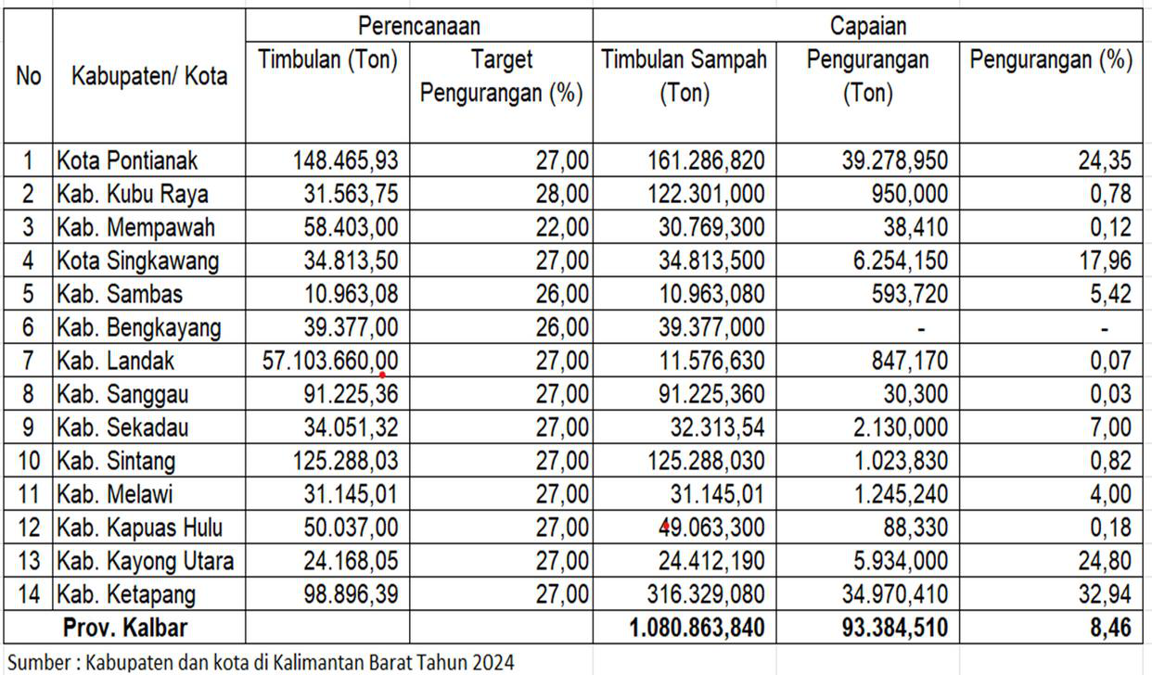


Ketapang tercapai.
Kab/kota lain belum tercapai
TARGET DAN CAPAIAN PENGURANGAN SAMPAH JAKSTRADA KABUPATEN/ KOTA DI PROVINSI KALIMANTAN BARAT TAHUN 2023 (Surat Gubernur Kalimantan Barat No : 600.4.15.1/46/PROV tanggal 11 Januari 2024 hal Pelaporan dan Permohonan Data Pengelolaan Sampah Kabupaten/Kota di Provinsi Kalimantan Barat)

Slide 19
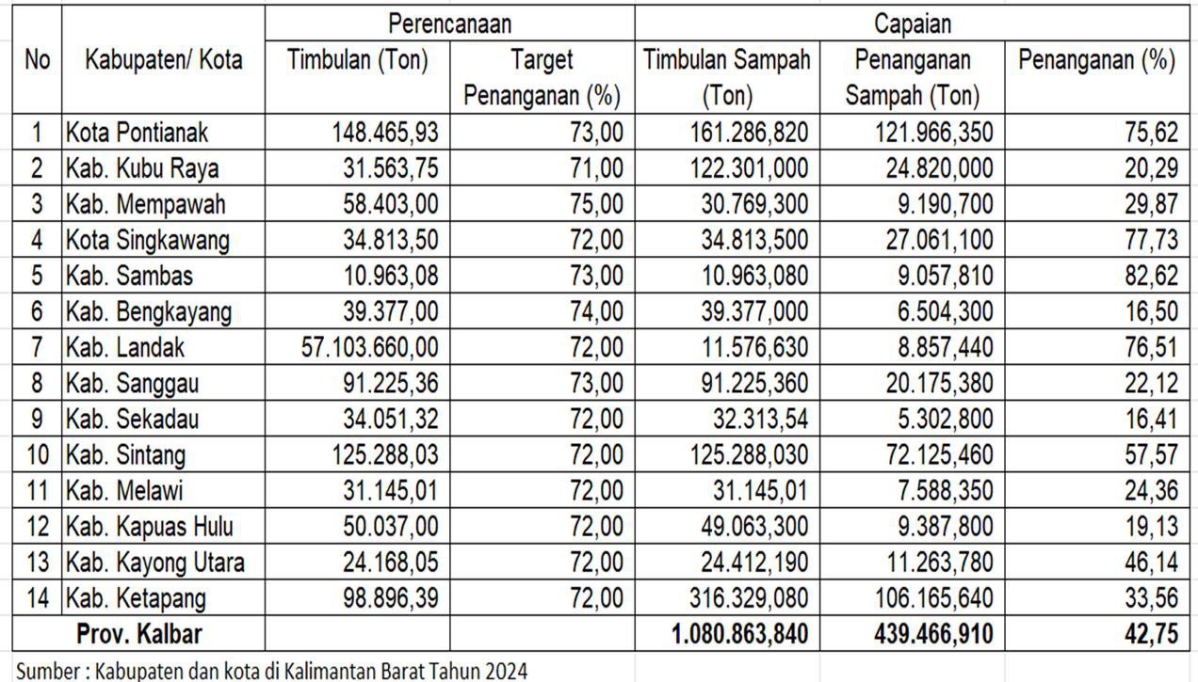
Pontianak, Singkawang dan Landak tercapai.
Kab lain belum tercapai
TARGET DAN CAPAIAN PENANGANAN SAMPAH JAKSTRADA KABUPATEN/ KOTA DI PROVINSI KALIMANTAN BARAT TAHUN 2023 (Surat Gubernur Kalimantan Barat No : 600.4.15.1/46/PROV tanggal 11 Januari 2024 hal Pelaporan dan Permohonan Data Pengelolaan Sampah Kabupaten/Kota di Provinsi Kalimantan Barat)

Slide 20
IV. Efisiensi Pemanfaatan SDA
Peta Sebaran Izin Kehutanan (BPKHTL)
Peta Sebaran Izin Pertambangan (ESDM/ instansi terkait)
Peta Sebaran Izin Perkebunan (Dinas Perkebunan/ instansi terkait)
Peta Sebaran Izin Hutan Kemasyarakatan (BPKHTL)

Slide 21
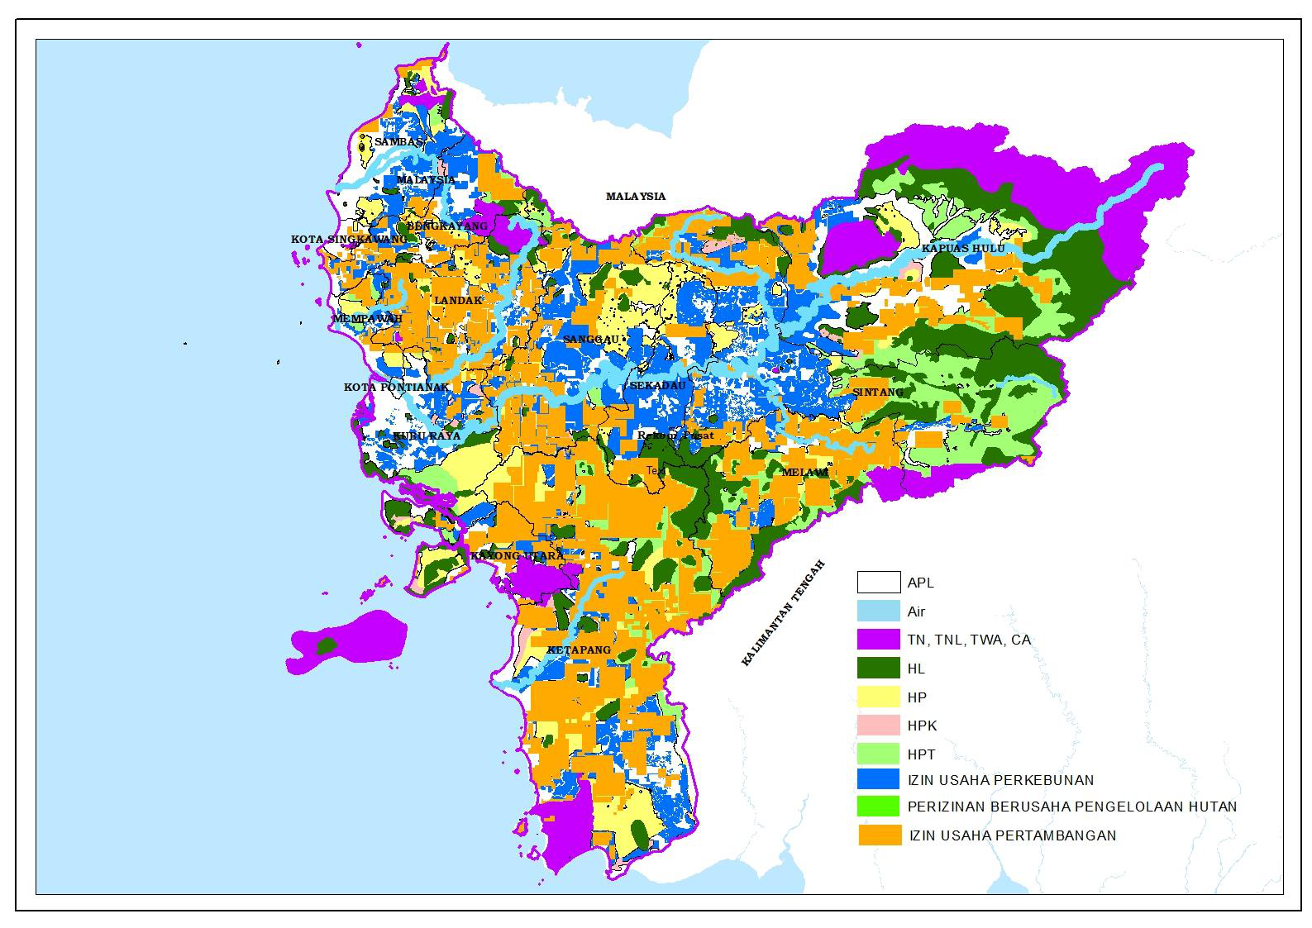
PETA PEMANFAATAN RUANG DI PROVINSI KALBAR
Perizinan Sektor Kehutanan 66 Izin dengan Luas 2.813.841 Ha.
Izin Usaha Perkebunan (IUP) sebanyak 370 IUP dengan Luas 3.090.474 Ha, dengan Realisasi Tanam 2.056.096 Ha. Untuk Perkebunan Rakyat 534.767 Ha
TAMBANG (2014/2024). Total perizinan: 701 IUP
Sumber : MOMI (Minerba One Map Indonesia)

Slide 22
V. Perubahan Iklim
Peta SIDIK (BPKHTL)
Peta PIPPIB (BPKHTL)
Peta Tutupan Lahan (BPKHTL)
Peta Mangrove (diolah dari Tutupan Lahan)
Peta KHG (BPKHTL)
Peta FOLU Netsink 2030 (BPKHTL)
Mangrove 63% berada di Kubu Raya
Kerusakan biasanya berupa penebangan massal untuk pembuatan arang
Tahun 2022: Pertanian lahan kering campur semak: 4.677.470 Ha (31,81%)
Terluas: RO 11 = Perlindungan Areal Konservasi Tinggi (3.215.123,56)
Fungsi lindung gambut: 1.118.142,93 Ha (40%)
Fungsi budidaya gambut: 1.678.183,77 Ha (60%)
Kedalaman Gambut dominan pada100-<200 cm: 498.858,82 Ha (32,23%)
Sebagian besar desa di Provinsi Kalimantan Barat memiliki tingkat kerentanan sedang (72% – 89% dari total 2.137 desa)

Slide 23
VI. Biodiversitas (KEHATI)
Peta Kawasan Hutan (SK. 6630/2021):
APL 44%
HL 15%
HP 14%
HPT 14%
TN 8%
CA 3%
HPK 1%
lainnya <1%
NKT (BKSDA Prov)
Homerange Satwa (BKSDA Prov)
RKTN dan RKTP
Belum tersedia

Slide 24

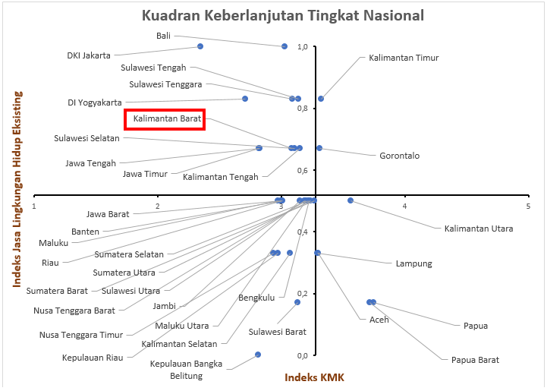

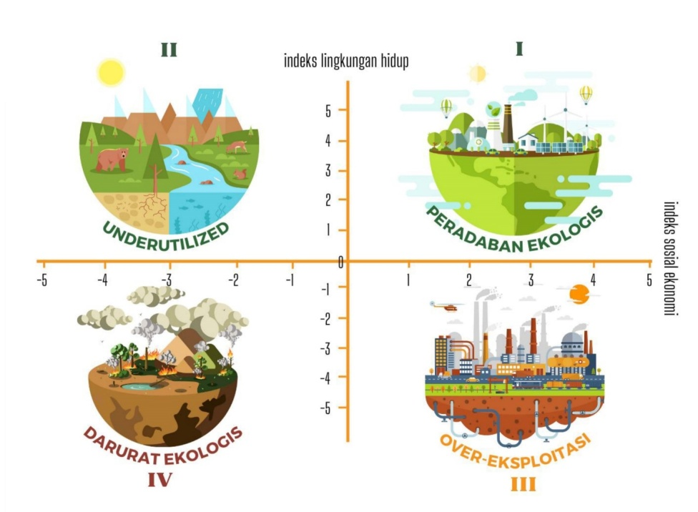
SINTESIS KEBERLANJUTAN
LINGKUNGAN HIDUP
Apabila dilihat dalam lingkup Nasional dan Pulau Kalimantan, Provinsi Kalimantan Barat menjadi bagian dari Kuadran II. Atau memiliki predikat “Pemulihan Sumber Daya Berkelanjutan”. Predikat tersebut menandakan bahwa Indeks Jasa Lingkungan Hidup (IJLH) eksisting bernilai rendah sehingga perlu adanya pemulihan dan juga menggunakan prinsip kehati-hatian dalam pemanfaatan jasa lingkungan hidup karena fungsinya sudah mulai menurun.
KUADRAN KEBERLANJUTAN
Sumber: Materi Penentuan dan Penetapan Daya Dukung dan Daya Tampung (D3TLH) Sub Provinsi Kalimantan Barat, KLHK, 2023

Slide 25
02. Isu Strategis

Slide 26
Isu Strategis di Kalbar
Isu Capaian TPB
Tiap TPB memiliki isu masing-masing
Secara umum terdapat 117 indikator yang perlu mendapat perhatian
Isu Lingkungan Hidup
1. Menurunnya Daya Dukung dan Daya Tampung Lingkungan
Isu Dokumen
1. Lingkungan Hidup dan Keberlanjutan
Isu Publik (dari KP RPJPD – 15/11/23)
2. Peningkatan Risiko Pencemaran Lingkungan Hidup
3. Peningkatan Risiko Bencana
4. Berkurangnya Jasa Penyedia Pangan, Air, dan Pengaturan Air
5. Berkurangnya Tutupan Hutan menjadi Non-Hutan
6. Ekosistem KEHATI Rentan Terganggu
2. Pembangunan Ekonomi dan Infrastruktur Wilayah
3. Kualitas Sumber Daya Manusia
1. Pencemaran Lingkungan dan Pengelolaan Air
4. Belum Optimalnya Penegakan Hukum dan Tata Kelola
2. Bencana
3. Deforestasi dan Degradasi Lahan
4. Pendidikan dan Kesehatan
Identifikasi Isu

Slide 27

Apa saja isu di Provinsi Kalimantan Barat yang belum ter-cover, terkhusus relevan dengan TPB, untuk 5 tahun mendatang?

Slide 28
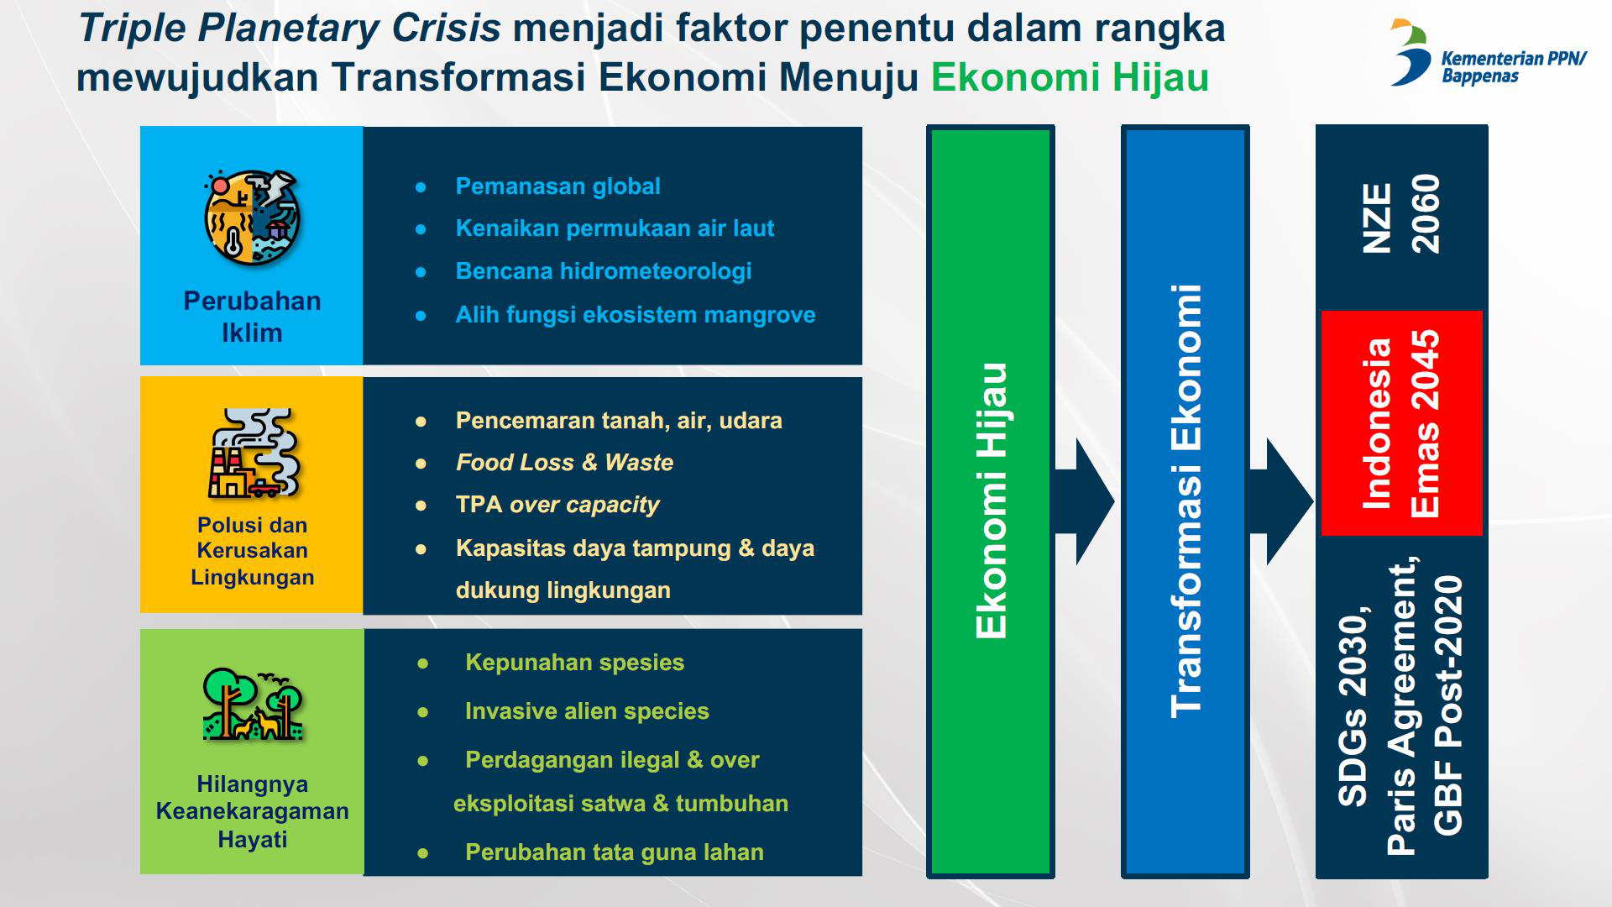
ARAHAN RPJPN 2025-2045

Slide 29
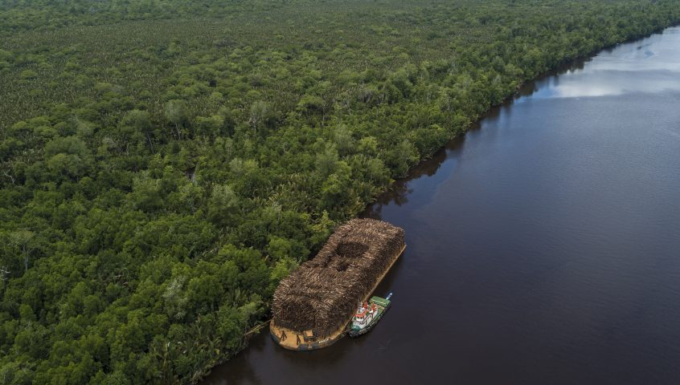
03.Isu PB Strategis

Slide 30
Sintesis Isu Strategis
Isu Dokumen | Isu Lingkungan Hidup | Isu Capaian TPB | Isu Publik | Sintesis Isu Strategis
Pengelolaan lingkungan hidup dan keberlanjutan belum optimal Pembangunan ekonomi dan infrastruktur wilayah masih terbatas Kualitas sumber daya manusia belum memadai Belum optimalnya penegakan hukum dan tata kelola | Menurunnya Daya Dukung dan Daya Tampung Lingkungan Peningkatan Risiko Pencemaran Lingkungan Hidup Peningkatan Risiko Bencana Berkurangnya Jasa Penyedia Pangan, Air dan Pengaturan Air Berkurangnya Tutupan Hutan menjadi Non-Hutan Ekosistem KEHATI Rentan Terganggu | Perlindungan sosial, akses layanan dasar, diskriminasi terhadap perempuan, dan kekerasan terhadap anak belum teratasi Tantangan dalam kelaparan, kekurangan gizi, air dan sanitasi, upaya untuk perlindungan ekosistem dan kota, serta kebencanaan Kemajuan energi terbarukan, pembangunan lembaga keuangan, pariwisata berkelanjutan, dan promosi industrialisasi belum optimal Tata kelola pemerintahan dan informasi masih belum optimal | Pengendalian dampak lingkungan Dekarbonisasi Perizinan pemanfaatan ruang Kekerasan dan kejahatan sosial | Kehilangan Keanekaragaman Hayati dan Pengelolaan Sumber Daya Alam Krisis Lingkungan dan Kebencanaan Alam Kesenjangan Sosial Tata Kelola

Slide 31
KLHS RPJPD KALBAR 2025 - 2045

Slide 32
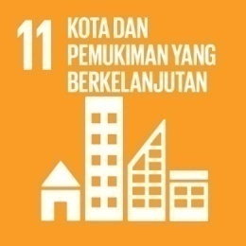



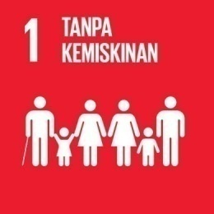



TPB Prioritas RPJPD 2025 - 2045
1
Menjadikan Kota dan Permukiman Inklusif, Aman, Tangguh dan Berkelanjutan
2
Menjamin Ketersediaan serta Pengelolaan Air Bersih dan Sanitasi yang Berkelanjutan untuk Semua
3
Mengambil Tindakan Cepat untuk Mengatasi Perubahan Iklim dan Dampaknya
4
Menjamin Kehidupan yang Sehat dan Meningkatkan Kesejahteraan Seluruh Penduduk Semua Usia
5
Mengakhiri Kemiskinan Dalam Segala Bentuk di Manapun
6
Melestarikan dan Memanfaatkan Secara Berkelanjutan Sumber Daya Kelautan dan Samudera untuk Pembangunan Berkelanjutan
7
Menghilangkan Kelaparan, Mencapai Ketahanan Pangan dan Gizi yang Baik, serta Meningkatkan Pertanian Berkelanjutan
8
Melindungi, Merestorasi dan Meningkatkan Pemanfaatan Berkelanjutan Ekosistem Daratan, Mengelola Hutan Secara Lestari, Menghentikan Penggurunan, Memulihkan Degradasi lahan, serta Menghentikan Kehilangan Keanekaragaman Hayati

Slide 33
Rumusan Isu Strategis Berdasarkan TPB Prioritas
1
Belum optimalnya pembangunan kota yang tangguh, berkelanjutan, dan aman dari bencana.
5
Belum optimalnya layanan dasar untuk masyarakat miskin
2
Belum optimalnya layanan air bersih, pengelolaan limbah, dan sanitasi yang layak
6
Belum optimalnya pengelolaan sumber daya perairan
3
Belum tersedianya perencanaan, pemantauan, dan pelaporan terkait mitigasi risiko bencana
7
Belum optimalnya pemenuhan gizi dan pangan
4
Belum optimalnya layanan kesehatan termasuk reproduksi dan perilaku kesehatan
8
Belum optimalnya peningkatan proporsi hutan dan kualitas lahan

Slide 34

1
Belum optimalnya pembangunan kota yang tangguh, berkelanjutan, dan aman dari bencana.
Rumusan Strategi
Peningkatan pengelolaan kota dan penanganan resiko bencana
Peningkatan kualitas lingkungan perkotaan
Peningkatan jumlah kota yang berkelanjutan
Kondisi Umum
JE Budaya Estetika seluas 5.126.528,20 Ha atau 34,87% buruk
JE Pengaturan Perlindungan Terhadap Bencana seluas 2.075.124,59 Ha atau 14,11% buruk
Timbulan sampah di Provinsi Kalimantan Barat semakin meningkat, maka perlu peningkatan proporsi sampah yang didaur ulang (pengolahan & penanganan), armada pengangkut, dan sebaran TPS
Pengembangan wilayah menjadi urban belum menuju resilient city
Rumusan Arahan Kebijakan
Implementasi program revitalisasi permukiman di 20 Kota Sedang dan 10 Kota Baru untuk memastikan pemenuhan standar pelayanan yang aman, nyaman, dan layak huni.
Fokus pada perbaikan infrastruktur dasar, termasuk akses air bersih, sanitasi, dan pengelolaan limbah, serta peningkatan ketersediaan ruang terbuka publik.
Pengembangan sistem transportasi umum yang efisien dan terintegrasi di perkotaan.
Pembentukan Forum Dialog Perencanaan dan Pembangunan Kota Berkelanjutan sebagai wadah kolaborasi antara pemerintah, swasta, masyarakat, dan organisasi profesi.
Program pelatihan dan edukasi untuk meningkatkan pemahaman masyarakat tentang perubahan iklim dan bencana.
Penguatan lembaga-lembaga lokal dalam perencanaan respons dan pemulihan pasca-bencana.
Implementasi strategi mitigasi bencana yang terfokus pada daerah dengan IRB tinggi.
Pengembangan sistem pemantauan dan peringatan dini bencana untuk meningkatkan kesiapsiagaan masyarakat.
Pengembangan sistem pengelolaan sampah yang efisien dan berkelanjutan.
Promosi perilaku masyarakat yang ramah lingkungan, termasuk pengurangan, daur ulang, dan pengelolaan sampah yang lebih baik.
Alternatif Skenario Indikator C → DUT
11.3.1.(a) Jumlah kota sedang diluar Jawa yang diarahkan sebagai pengendali (buffer) arus urbanisasi dan sebagai pusat pertumbuhan utama.
11.3.2.(a) Rata-rata institusi yang berperan secara aktif dalam Forum Dialog Perencanaan Pembangunan Kota Berkelanjutan.
11.3.2(b) Jumlah lembaga pembiayaan infrastrukture
11.5.1* Jumlah korban meninggal, hilang, dan terkena dampak bencana per 100.000 orang.
11.5.1(b) Jumlah kota tangguh bencana yang terbentuk
11.5.1.c Jumlah sistem peringatan dini cuaca dan iklim serta kebencanaan
11.5.2.(a) Jumlah kerugian ekonomi langsung akibat bencana
11.b.2* Dokumen strategi pengurangan resiko bencana (PRB) tingkat daerah
Alternatif Skenario Indikator B dengan data historis → DUT/BAU
11.1.1.c Jumlah kota sedang dan kota baru yang memenuhi SPP.
11.6.1.(a) Persentase sampah perkotaan yang tertangani
11.7.1.(a) Jumlah kota hijau yang menyediakan ruang kawasan terbuka hijau di kawasan perkotaan, metropolitan, dan kota sedang

Slide 35

2
Belum optimalnya layanan air bersih, pengelolaan limbah, dan sanitasi yang layak
Kondisi Umum
DDDTLH Air 98,89% belum terlampaui
JE penyedia air 7,44% dalam kondisi buruk dan 31,70% sedang
JE pemurnian air 12,24% dalam kondisi buruk dan 22,78% sedang
Alternatif Skenario Indikator C → DUT
6.2.1.(a) Proporsi populasi yang memiliki fasilitas cuci tangan dengan sabun dan air.
6.2.1.(e) Jumlah kabupaten/ kota yang terbangun infrastruktur air limbah dengan sistem terpusat skala kota, kawasan, dan komunal.
6.2.1.(f) Proporsi rumah tangga yang terlayani sistem pengelolaan air limbah terpusat.
6.3.1.(a) Jumlah kabupaten/kota yang ditingkatkan kualitas pengelolaan lumpur tinja perkotaan dan dilakukan pembangunan Instalasi Pengelolaan Lumpur Tinja (IPLT).
6.5.1.(f) Jumlah wilayah sungai yang memiliki partisipasi masyarakat dalam pengelolaan daerah tangkapan sungai dan danau.
Alternatif Skenario Indikator B dengan data historis → DUT/BAU
6.1.1.(a) Persentase rumah tangga yang memiliki akses terhadap layanan sumber air minum layak.
6.1.1.(b) Kapasitas prasarana air baku untuk melayani rumah tangga, perkotaan dan industri, serta penyediaan air baku untuk pulau-pulau
6.1.1.(c) Proporsi populasi yang memiliki akses layanan sumber air minum aman dan berkelanjutan.
6.2.1.(b) Persentase rumah tangga yang memiliki akses terhadap layanan sanitasi layak.
6.2.1.(c) Jumlah desa/kelurahan yang melaksanakan Sanitasi Total Berbasis Masyarakat (STBM).
6.2.1.(d) Jumlah desa/kelurahan yang Open Defecation Free (ODF)/ Stop Buang Air Besar Sembarangan (SBS).
6.5.1.(e) Luas pengembangan hutan serta peningkatan Hasil Hutan Bukan Kayu (HHBK) untuk memulihkan kesehatan DAS.
6.6.1.(d) Luas lahan kritis dalam KPH yang direhabilitasi.
Rumusan Strategi
Meningkatkan ketersediaan air bersih melalui pemerataan SPAM.
Meningkatkan kapasitas dan layanan SPALDT
Rumusan Arahan Kebijakan
Implementasi program untuk mencapai 100% akses terhadap layanan air minum
Pengembangan infrastruktur air minum untuk memastikan kapasitas prasarana air baku yang memadai untuk melayani rumah tangga, perkotaan, dan industri.
Implementasi program untuk mencapai 100% akses terhadap layanan air minum
Pengembangan infrastruktur sanitasi yang efisien dan ramah lingkungan.
Pembangunan infrastruktur air limbah dengan sistem terpusat skala kota, kawasan, dan komunal
Pembangunan Instalasi Pengolahan Lumpur Tinja (IPLT)
Peningkatan sistem monitoring hidrologis dan kualitas air di sungai, waduk, danau, situ, muara sungai, serta pantai.
Program rehabilitasi dan perlindungan ekosistem air untuk membaiknya kualitas air
Pelibatan masyarakat

Slide 36
3
Belum tersedianya perencanaan, pemantauan, dan pelaporan terkait mitigasi risiko bencana
Rumusan Strategi
Meningkatkan adaptasi dan mitigasi perubahan iklim
Kondisi Umum
JE pengaturan iklim 17,96% buruk dan 23,71% sedang
JE bencana 14,11% buruk dan 8,81% sedang
Pengembangan wilayah menjadi urban belum menuju resilient city
Rumusan Arahan Kebijakan
Implementasi strategi mitigasi bencana yang terfokus pada daerah dengan IRB tinggi.
Pengembangan sistem pemantauan dan peringatan dini bencana untuk meningkatkan kesiapsiagaan masyarakat.
Pembuatan dokumen terkait kebencanaan, KRB, RPB dll
Alternatif Skenario Indikator C → DUT
13.1.1* Dokumen strategi pengurangan risiko bencana (PRB) tingkat nasional dan daerah.
13.1.2* Jumlah korban meninggal, hilang, dan terkena dampak bencana per 100.000 orang.
Alternatif Skenario Indikator B tanpa data historis → DUT
13.2.1.(a) Dokumen pelaporan penurunan emisi gas rumah kaca (GRK).

Slide 37
4
Belum optimalnya layanan kesehatan termasuk reproduksi dan perilaku kesehatan
Kondisi Umum
Skor PPH (Pola Pangan Harapan) tahun 2022: 82,50
DDDTLH Air 98,89% belum terlampaui
JE penyedia air 7,44% dalam kondisi buruk dan 31,70% sedang
JE pemurnian air 12,24% dalam kondisi buruk dan 22,78% sedang
Alternatif Skenario Indikator C → DUT
3.3.4.(a) Persentase kabupaten/kota yang melakukan deteksi dini untuk infeksi hepatitis B.
3.3.5.(a) Jumlah provinsi dengan Eliminasi Kusta.
3.4.1.(a) Persentase merokok pada penduduk umur ≤18 tahun.
3.4.2* Angka kematian (insidens rate) akibat bunuh diri.
3.5.2* Konsumsi alkohol (liter per kapita) oleh penduduk umur ≥15 tahun dalam satu tahun terakhir.
3.9.3.(a) Proporsi Kematian Akibat Keracunan.
Alternatif Skenario Indikator B tanpa data historis → DUT
3.3.5(b) Jumlah kabupaten/kota dengan eliminasi filariasis (berhasil lolos dalam survei penilaian transmisi tahap I).
3.5.1.(e) Prevalensi penyalahgunaan narkoba.
3.7.2* Angka kelahiran pada perempuan umur 15-19 tahun (Age Specific Fertility Rate/ASFR).
Alternatif Skenario Indikator B dengan data historis → DUT/BAU
3.1.2* Proporsi perempuan pernah kawin umur 15-49 tahun yang proses melahirkan terakhirnya (a) ditolong oleh tenaga kesehatan terlatih; (b) di fasilitas kesehatan.
3.1.2.(a) Persentase perempuan pernah kawin umur 15-49 tahun yang proses melahirkan terakhirnya di fasilitas kesehatan.
3.2.1* "Angka Kematian Balita (AKBa) per 1000 kelahiran hidup."
3.2.2.(b) Persentase kabupaten/kota yang mencapai 80% imunisasi dasar lengkap pada bayi.
3.3.2.(a) Insidens Tuberkulosis (ITB) per 100.000 penduduk.
3.3.3.(a) Jumlah kabupaten/kota yang mencapai eliminasi malaria.
3.4.1.(b) Prevalensi tekanan darah tinggi.
3.4.1.(c) Prevalensi obesitas pada penduduk umur ≥18 tahun.
3.4.2.(a) Jumlah kabupaten/kota yang memiliki puskesmas yang menyelenggarakan upaya kesehatan jiwa.
3.7.2* Angka kelahiran pada perempuan umur 15-19 tahun (Age Specific Fertility Rate/ASFR).
3.8.2.(a) Cakupan Jaminan Kesehatan Nasional (JKN).
3.a.1* Persentase merokok pada penduduk umur ≥15 tahun.
Rumusan Strategi
Penurunan angka kematian anak dan balita
Penurunan jumlah kematian akibat penyakit tidak menular
Mengakhiri epidemi penyakit tropis
Pencegahan dan pengobatan penyalahgunaan zat termasuk obat terlarang dan alkohol
Rumusan Arahan Kebijakan
Melaksanakan program intensif imunisasi dengan target meningkatkan persentase kabupaten/kota yang mencapai 80% imunisasi dasar lengkap pada bayi
Peningkatan upaya pencegahan, deteksi, dan pengobatan
Evaluasi dan perbaikan kebijakan untuk meningkatkan kualitas layanan JKN.

Slide 38
5
Belum optimalnya layanan dasar untuk masyarakat miskin
Rumusan Strategi
Penurunan kemiskinan disemua dimensi
Peningkatan akses layanan sosial, pendidikan, kesehatan, ketenagakerjaan, air bersih dan sanitasi layak
Peningkatan akses terhadap sumberdaya ekonomi dan pelayanan dasar terhadap masyarakat miskin dan rentan
Alternatif Skenario Indikator C → DUT
1.3.1.(c) Persentase penyandang disabilitas yang miskin dan rentan yang terpenuhi hak dasarnya dan inklusivitas.
1.4.1.(f) Persentase rumah tangga kumuh perkotaan.
1.5.1* Jumlah korban meninggal, hilang, dan terkena dampak bencana per 100.000 orang.
1.5.1.(e) Indeks risiko bencana pada pusat-pusat pertumbuhan yang berisiko tinggi.
1.5.3* Dokumen strategi pengurangan risiko bencana (PRB) tingkat nasional dan daerah.
1.a.1* Proporsi sumber daya yang dialokasikan oleh pemerintah secara langsung untuk program pemberantasan kemiskinan.
1.a.2* Pengeluaran untuk layanan pokok (pendidikan, kesehatan, dan perlindungan sosial) sebagai persentase dari total belanja pemerintah.
Alternatif Skenario Indikator B tanpa data historis → DUT
1.4.1.(i) Angka Partisipasi Murni (APM) SMA/MA/ sederajat.
1.5.1.(a) Jumlah lokasi penguatan pengurangan risiko bencana daerah.
Alternatif Skenario Indikator B dengan data historis → DUT/BAU
1.3.1.(a) Proporsi peserta jaminan kesehatan melalui SJSN Bidang Kesehatan.
1.3.1.(b) Proporsi peserta Program Jaminan Sosial Bidang Ketenagakerjaan.
1.4.1.(b) Persentase anak umur 12-23 bulan yang menerima imunisasi dasar lengkap.
1.4.1.(c) Prevalensi penggunaan metode kontrasepsi (CPR) semua cara pada Pasangan Usia Subur (PUS) usia 15-49 tahun yang berstatus kawin.
1.4.1.(d) Persentase rumah tangga yang memiliki akses terhadap layanan sumber air minum layak dan berkelanjutan.
1.4.1.(e) Persentase rumah tangga yang memiliki akses terhadap layanan sanitasi layak dan berkelanjutan.
1.5.1.(c) Pendampingan psikososial korban bencana sosial.
1.5.2.(a) Jumlah kerugian ekonomi langsung akibat bencana.
Rumusan Arahan Kebijakan
Melaksanakan kampanye penyuluhan tentang manfaat dan mekanisme SJSN Bidang Kesehatan.
Meningkatkan aksesibilitas dan keberlanjutan Program SJSN Kesehatan
Pengembangan infrastruktur air minum untuk memastikan kapasitas prasarana air baku yang memadai untuk melayani rumah tangga, perkotaan, dan industri.
Peningkatan akses air minum layak dan sanitasi untuk penduduk berpendapatan terbawah.
Program perumahan yang terjangkau dan berkualitas untuk memastikan akses hunian layak bagi 40% penduduk berpendapatan terbawah.
Kemitraan dengan sektor swasta dan LSM untuk memfasilitasi akses perumahan.
Peningkatan Angka Partisipasi Kasar SMA/SMK/MA/Sederajat dengan memperbaiki kualitas dan akses pendidikan.
Sosialisasi dan upaya untuk meningkatkan kepemilikan akte lahir pada penduduk berpendapatan terbawah
Implementasi strategi mitigasi bencana yang terfokus pada daerah dengan IRB tinggi.
Pengembangan sistem pemantauan dan peringatan dini bencana untuk meningkatkan kesiapsiagaan masyarakat.
Pembuatan dokumen terkait kebencanaan, KRB, RPB dll

Slide 39
6
Belum optimalnya pengelolaan sumber daya perairan
Rumusan Strategi
Mengkonservasi dan memanfaatkan secara berkelanjutan sumber daya laut, samudra dan maritim untuk pembangunan berkelanjutan.
Alternatif Skenario Indikator B tanpa data historis → DUT
14.6.1.(a) Persentase kepatuhan pelaku usaha.
14.b.1* Ketersediaan kerangka hukum/ regulasi/ kebijakan/ kelembagaan yang mengakui dan melindungi hak akses untuk perikanan skala kecil.
14.b.1.(a) Jumlah provinsi dengan peningkatan akses pendanaan usaha nelayan.
14.b.1.(b) Jumlah nelayan yang terlindungi.
Rumusan Arahan Kebijakan
Meningkatkan pertumbuhan ekonomi dalam sektor kelautan dan perikanan
Memastikan keberlanjutan sumber daya kelautan dan perikanan, meningkatkan kapasitas dan kompetensi sumber daya manusia di bidang kelautan dan perikanan
Menerapkan tata kelola yang bertanggung jawab terhadap sumber daya kelautan dan perikanan
Mendorong industrialisasi yang berdaya saing dalam sektor kelautan dan perikanan
Melaksanakan pengawasan yang bersifat integratif terhadap sumber daya kelautan dan perikanan
Melaksanakan pengurangan tingkat kebocoran sampah ke laut
Mengendalikan pencemaran dan kerusakan pesisir dan laut

Slide 40
7
Belum optimalnya pemenuhan gizi dan pangan
Rumusan Strategi
Peningkatan pemenuhan pangan, gizi, dan kesehatan
Kondisi Umum
Skor PPH (Pola Pangan Harapan) tahun 2022: 82,50
JE Penyedia Pangan 9,38% buruk, 44,89% baik
JE Penyedia Serat 1,93% buruk, 85,07% baik
JE Penyedia Sumber Daya Genetik 8,68% buruk, 69,17% baik
Rumusan Arahan Kebijakan
Peningkatan produksi pangan yang berkelanjutan
Peningkatan layanan kesehatan dan gizi bagi balita
Alternatif Skenario Indikator C → DUT
2.2.1.(a) Prevalensi stunting (pendek dan sangat pendek) pada anak di bawah dua tahun/baduta.
Alternatif Skenario Indikator B tanpa data historis → DUT
2.2.2.(a) Prevalensi anemia pada ibu hamil.
Alternatif Skenario Indikator B dengan data historis → DUT/BAU
2.1.1* Prevalensi Ketidakcukupan Konsumsi Pangan (Prevalence of Undernourishment).
2.1.2.(a) Proporsi penduduk dengan asupan kalori minimum di bawah 1400 kkal/kapita/hari.
2.2.2.(c) Kualitas konsumsi pangan yang diindikasikan oleh skor Pola Pangan Harapan (PPH) mencapai; dan tingkat konsumsi ikan.

Slide 41
8
Belum optimalnya peningkatan proporsi hutan dan kualitas lahan
Rumusan Strategi
Peningkatan perlindungan lahan dan hutan
Alternatif Skenario Indikator B dengan data historis → DUT/BAU
15.1.1.(a) Proporsi tutupan hutan terhadap luas lahan keseluruhan.
15.2.1.(d) Jumlah Kesatuan Pengelolaan Hutan.
Rumusan Arahan Kebijakan
Mengendalikan pencemaran dan kerusakan lahan gambut
Fasilitasi dan koordinasi pemulihan Kawasan Hidrologi Gambut (KHG) yang terdegradasi
Pemulihan kerusakan lahan akses terbuka, seperti lahan terlantar/lahan berkas tambang rakyat dan lahan terkontaminasi limbah B3

Slide 42
KLHS RPJMD Kalbar Tahun 2025 - 2029

Slide 43
Isu PB Strategis RPJMD tahun 2025 - 2029
Sintesis Isu Strategis
TPB yang Perlu Intervensi untuk 5 tahun mendatang
Kehilangan Keanekaragaman Hayati dan Pengelolaan Sumber Daya Alam
Krisis Lingkungan dan Kebencanaan Alam
Semakin besarnya Kesenjangan Sosial
Efisiensi dan efektifitas Tata Kelola
TPB 11: Kota dan Permukiman yang Berkelanjutan
TPB 6: Air Bersih dan Sanitasi Layak
TPB 15: Ekosistem Darat
TPB 1: Tanpa Kemiskinan
TPB 3: Kehidupan Sehat dan Sejahtera
TPB 16: Perdamaian, Keadilan, dan Kelembagaan yang Tangguh

Slide 44
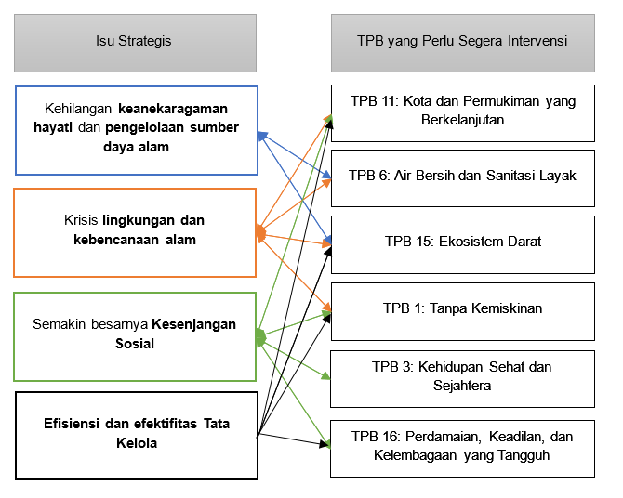
Keterkaitan Isu Strategis dengan TPB yang Perlu Segera Intervensi

Slide 45

1
Terkait dengan Isu
Kesenjangan sosial dan tata kelola
Krisis lingkungan dan kebencanaan alam
Rumusan Arahan Kebijakan
Memberikan fokus pada perbaikan infrastruktur dasar, termasuk akses air bersih, sanitasi, dan pengelolaan limbah, serta peningkatan ketersediaan ruang terbuka publik.
Mengembangkan sistem transportasi umum yang efisien dan terintegrasi di perkotaan.
Mengembangkan sistem pengelolaan sampah yang efisien dan berkelanjutan.
Mempromosikan perilaku masyarakat yang ramah lingkungan, termasuk pengurangan, daur ulang, dan pengelolaan sampah yang lebih baik.
Mengimplementasi program revitalisasi permukiman di 20 Kota Sedang dan 10 Kota Baru untuk memastikan pemenuhan standar pelayanan yang aman, nyaman, dan layak huni.
Membentuk Forum Dialog Perencanaan dan Pembangunan Kota Berkelanjutan sebagai wadah kolaborasi antara pemerintah, swasta, masyarakat, dan organisasi profesi.
Melaksanakan program pelatihan dan edukasi untuk meningkatkan pemahaman masyarakat tentang perubahan iklim dan bencana.
Menguatkan lembaga-lembaga lokal dalam perencanaan respons dan pemulihan pasca-bencana.
Mengimplementasikan strategi mitigasi bencana yang terfokus pada daerah dengan IRB tinggi.
Mengembangkan sistem pemantauan dan peringatan dini bencana untuk meningkatkan kesiapsiagaan masyarakat.
Mengintegrasikan pangkalan data (database)
Rumusan Strategi
Peningkatan kualitas lingkungan perkotaan
Peningkatan jumlah kota yang berkelanjutan
Peningkatan pengelolaan dan penanganan resiko bencana
Peningkatan sistem satu data
Rumusan Program
Program Pengelolaan dan Pengembangan Sistem Penyediaan Air Minum
Program Pengelolaan dan Pengembangan Sistem Air Limbah
Program Pengelolaan Keanekaragaman Hayati (KEHATI)
Program Penyelenggaraan Lalu Lintas Dan Angkutan Jalan (LLAJ)
Program Pengembangan Sistem dan Pengelolaan Persampahan Regional
Program Pengelolaan Persampahan
Program Pengendalian Bahan Berbahaya Dan Beracun (B3) dan Limbah Bahan Berbahaya dan Beracun (Limbah B3)
Program Pengembangan Permukiman
Program Penataan Bangunan dan Lingkungannya
Program Penataan Bangunan Gedung
Program Pelestarian dan Pengelolaan Cagar Budaya
Program Penyelenggaraan Penataan Ruang
Program Pengendalian Pencemaran dan/atau Kerusakan Lingkungan Hidup
Program Penanggulangan Bencana
Program Penanganan Bencana
Program Koordinasi dan Sinkronisasi Perencanaan Pembangunan Daerah
Perangkat Daerah
PUPR, DISHUB, DLHK, BPBD, BAPPEDA; Seluruh OPD

Slide 46

2
Terkait dengan Isu
Kehilangan keanekaragaman hayati dan pengelolaan sumber daya alam
Krisis lingkungan dan kebencanaan alam
Rumusan Arahan Kebijakan
Mengembangkan infrastruktur air minum untuk memastikan kapasitas prasarana air baku yang memadai untuk melayani rumah tangga, perkotaan, dan industri.
Mengimplementasikan program untuk mencapai 100% akses terhadap layanan air minum
Meningkatkan sistem monitoring hidrologis dan kualitas air di sungai, waduk, danau, situ, muara sungai, serta pantai.
Mengoptimalkan program rehabilitasi dan perlindungan ekosistem air untuk membaiknya kualitas air
Mengembangkan infrastruktur sanitasi yang efisien dan ramah lingkungan.
Mengembangkan infrastruktur air limbah dengan sistem terpusat skala kota, kawasan, dan komunal
Merancang dan membangun Instalasi Pengolahan Lumpur Tinja (IPLT)
Melibatkan masyarakat (civic engagement) dalam konservasi air dan perilaku bersih
Perbaikan kondisi lingkungan hidup yaitu kawasan hulu daerah tangkapan hujan direhabilitasi dan direstorasi sebagai ekosistem hutan.
Perbaikan pada gambut yang rusak dengan konsep rewetting dan revegetasi, serta pada kawasan gambut yang memiliki fungsi ekologi maka perlu pencegahan pengeksploitasinya dalam pengelolaan budidaya dan alih fungsi lahan.
Restorasi tutupan lahan khususnya pada kawasan hutan berfungsi lindung, ekosistem gambut, ekosistem mangrove, dan kawasan tangkapan air (catchment area).
Mengintegrasikan pangkalan data (database)
Rumusan Strategi
Meningkatkan ketersediaan air bersih melalui pemerataan SPAM.
Meningkatkan kapasitas dan layanan SPALDT\
Meningkatkan kualitas lingkungan
Peningkatan sistem satu data
Rumusan Program
Program Pengelolaan Sumber Daya Air (SDA)
Program Pengelolaan dan Pengembangan Sistem Penyediaan Air Minum
Program Peningkatan Pendidikan, Pelatihan dan Penyuluhan Lingkungan Hidup Untuk Masyarakat
Program Penelitian dan Pengembangan Daerah
Program Pengelolaan dan Pengembangan Sistem Air Limbah
Program Pemberdayaan Masyarakat Bidang Kesehatan
Program Penelitian dan Pengembangan Daerah
Program Pengendalian Pencemaran dan/atau Kerusakan Lingkungan Hidup
Program Koordinasi dan Sinkronisasi Perencanaan Pembangunan Daerah
Perangkat Daerah
PUPR, DLHK, BAPPEDA; Seluruh OPD

Slide 47

3
Terkait dengan Isu
Kehilangan keanekaragaman hayati dan pengelolaan sumber daya alam
Krisis lingkungan dan kebencanaan alam
Rumusan Strategi
Peningkatan perlindungan lahan dan hutan
Peningkatan sistem satu data
Rumusan Arahan Kebijakan
Mengendalikan pencemaran dan kerusakan lahan gambut
Fasilitasi dan koordinasi pemulihan Kawasan Hidrologi Gambut (KHG) yang terdegradasi
Pemulihan kerusakan lahan akses terbuka, seperti lahan terlantar/lahan berkas tambang rakyat dan lahan terkontaminasi limbah B3
Melakukan rencana operasional FOLU Netsink 2030 beserta dokumen lain yang terkait mitigasi dan adaptasi perubahan iklim
Membatasi emisi gas rumah kaca yang dihasilkan berbagai sektor
Meningkatkan laju sekuestrasi
Meningkatkan tutupan vegetasi baik dalam bentuk hutan maupun ruang terbuka hijau di perkotaan
Restorasi ekosistem lahan basah di Kalimantan Barat, yaitu ekosistem gambut dan ekosistem mangrove
Rehabilitasi dan restorasi lahan kawasan hutan beserta kawasan areal penggunaan lain.
Pengendalian pemanfaatan ruang yang telah ditetapkan di dalam RTRW dan RDTR yang telah diperundangkan.
Restorasi tutupan lahan khususnya pada kawasan hutan berfungsi lindung, ekosistem gambut, ekosistem mangrove, dan kawasan tangkapan air (catchment area).
Rumusan Program
Program Penyelenggaraan Penataan Ruang
Program Pengendalian Pencemaran dan/atau Kerusakan Lingkungan Hidup
Program Pengelolaan Keanekaragaman Hayati (KEHATI)
Program Penelitian dan Pengembangan Daerah
Program Koordinasi dan Sinkronisasi Perencanaan Pembangunan Daerah
Perangkat Daerah
DLHK, PUPR, BAPPEDA; Seluruh OPD

Slide 48

4
Terkait dengan Isu
Krisis lingkungan dan kebencanaan alam
Kesenjangan sosial dan tata kelola
Rumusan Arahan Kebijakan
Meningkatkan akses pendidikan, keuangan, dan ketenagakerjaan
Melaksanakan kampanye penyuluhan tentang manfaat dan mekanisme SJSN Bidang Kesehatan.
Meningkatkan aksesibilitas dan keberlanjutan Program SJSN Kesehatan
Pengembangan infrastruktur air minum untuk memastikan kapasitas prasarana air baku yang memadai untuk melayani rumah tangga, perkotaan, dan industri.
Peningkatan akses air minum layak dan sanitasi untuk penduduk berpendapatan terbawah.
Program perumahan yang terjangkau dan berkualitas untuk memastikan akses hunian layak bagi 40% penduduk berpendapatan terbawah.
Kemitraan dengan sektor swasta dan LSM untuk memfasilitasi akses perumahan.
Peningkatan Angka Partisipasi Kasar SMA/SMK/MA/Sederajat dengan memperbaiki kualitas dan akses pendidikan.
Sosialisasi dan upaya untuk meningkatkan kepemilikan akte lahir pada penduduk berpendapatan terbawah
Implementasi strategi mitigasi bencana yang terfokus pada daerah dengan IRB tinggi.
Pengembangan sistem pemantauan dan peringatan dini bencana untuk meningkatkan kesiapsiagaan masyarakat.
Pembuatan dokumen terkait kebencanaan, KRB, RPB dll
Membuat kelembagaan yang bersifat adaptif dan mitigatif dalam menghadapi kemungkinan bencana
Mengintegrasikan pangkalan data (database)
Rumusan Strategi
Penurunan kemiskinan disemua dimensi
Peningkatan akses layanan kesehatan, air bersih dan sanitasi layak, hunian, pendidikan, dan sosial
Peningkatan akses masyarakat miskin dan rentan terhadap mitigasi bencana
Peningkatan sistem satu data
Rumusan Program
Program Pengelolaan Pendidikan
Program Pengelolaan Keuangan Daerah
Program Perencanaan Tenaga Kerja
Program Pelatihan Kerja Dan Produktivitas Tenaga Kerja
Program Penempatan Tenaga Kerja
Program Hubungan Industrial
Program Perlindungan dan Jaminan Sosial
Program Pengelolaan Sumber Daya Air (SDA)
Program Pengelolaan dan Pengembangan Sistem Penyediaan Air Minum
Program Pengelolaan dan Pengembangan Sistem Air Limbah
Program Kawasan Permukiman
Program Perumahan dan Kawasan Permukiman Kumuh
Program Pengelolaan Pendidikan
Program Rehabilitasi Sosial
Program Pendaftaran Penduduk
Program Penanggulangan Bencana
Program Penanganan Bencana
Program Koordinasi dan Sinkronisasi Perencanaan Pembangunan Daerah

Slide 49

5
Terkait dengan Isu
Kesenjangan sosial dan tata kelola
Perangkat Daerah
DISDIK, BAPENDA, DISNAKER, DINSOS, PUPR, PERKIM, DISDUKCAPIL, BPBD, BAPPEDA; Seluruh OPD
Rumusan Strategi
Pemenuhan kebutuhan dasar kesehatan bagi masyarakat
Penyuluhan dan sosialisasi permasalahan kesehatan jiwa dan raga
Pencegahan dan pengobatan penyalahgunaan zat termasuk obat terlarang dan alkohol
Peningkatan sistem satu data
Rumusan Program
Program Pemenuhan Upaya Kesehatan Perorangan Dan Upaya Kesehatan Masyarakat
Program Peningkatan Kapasitas Sumber Daya Manusia Kesehatan
Program Sediaan Farmasi, Alat Kesehatan Dan Makanan Minuman
Program Pemberdayaan Masyarakat Bidang Kesehatan
Program Pemenuhan Upaya Kesehatan Perorangan Dan Upaya Kesehatan Masyarakat
Program Peningkatan Kapasitas Sumber Daya Manusia Kesehatan
Program Sediaan Farmasi, Alat Kesehatan Dan Makanan Minuman
Program Pemberdayaan Masyarakat Bidang Kesehatan
Program Pengendalian Penduduk
Program Pembinaan Keluarga Berencana (KB)
Program Pemberdayaan Dan Peningkatan Keluarga Sejahtera (KS)
Program Pemenuhan Upaya Kesehatan Perorangan Dan Upaya Kesehatan Masyarakat
Program Pembinaan Dan Pengembangan Ketahanan Ekonomi, Sosial, Dan Budaya
Program Koordinasi dan Sinkronisasi Perencanaan Pembangunan Daerah
Penyelenggaraan Sistem Informasi Kesehatan Secara Terintegrasi
Rumusan Arahan Kebijakan
Mengoptimalkan program pemenuhan kesehatan beserta standarisasi pelayanannya
Meningkatkan upaya pencegahan, deteksi, dan pengobatan
Mengevaluasi dan perbaikan kebijakan untuk meningkatkan kualitas layanan JKN
Membina dan sosialisasi kepada masyarakat mengenai kesehatan mental, edukasi seksual yang bertanggung jawab dan tanpa paksaan, serta persalinan remaja
Sosialisasi gerakan hidup sehat untuk menghindari penyalahgunaan NAPZA
Melakukan pelayanan dan rehabilitasi
Penegakan hukum bagi pengedar narkoba dan peredaran miras
Mengintegrasikan pangkalan data (database)

Slide 50

6
Terkait dengan Isu
Kesenjangan sosial dan tata kelola
Perangkat Daerah
PUPR, DP3A, DISKOMINFO, INSPEKTORAT, BAPENDA, BKAD,
BAPPEDA; Seluruh OPD
Rumusan Strategi
Pengurangan segala bentuk kekerasan, baik secara mental maupun fisik
Penjaminan akses informasi bagi publik
Penguatan transparansi, reformasi institusi, dan penerapan teknologi informasi
Perluasan kesempatan terhadap perempuan
Penguatan hukum yang tidak diskriminatif untuk pembangunan berkelanjutan
Peningkatan sistem satu data
Rumusan Program
Program Peningkatan Ketentraman Dan Ketertiban Umum
Program Pengembangan Perumahan
Program Peningkatan Prasarana, Sarana Dan Utilitas Umum (PSU)
Program Pemenuhan Hak Anak (PHA)
Program Perlindungan Khusus Anak
Program Pengelolaan Informasi Dan Komunikasi Publik
Program Perencanaan, Pengendalian, Dan Evaluasi Pembangunan Daerah
Program Perekonomian Dan Pembangunan
Program Pengarusutamaan Gender Dan Pemberdayaan Perempuan
Program Pemerintahan Dan Kesejahteraan Rakyat
Program Koordinasi Dan Sinkronisasi Perencanaan Pembangunan Daerah
Program Pengelolaan Sistem Data Gender Dan Anak
Rumusan Arahan Kebijakan
Memperkuat pendekatan preventif melalui edukasi, advokasi, dan intervensi yang berfokus pada kesejahteraan mental dan fisik individu
Memastikan akses yang mudah dan transparan terhadap informasi bagi masyarakat, memperkuat kebebasan informasi, serta mendorong partisipasi aktif
Mengarusutamakan pengembangan lembaga yang efektif, akuntabel, dan transparan
Pemberdayaan ekonomi, pendidikan inklusif, akses yang setara terhadap sumber daya, dan perlindungan terhadap hak-hak perempuan
Penguatan sistem hukum yang adil dan tidak diskriminatif dengan menegakkan keadilan, kesetaraan, dan akses yang merata
Mengintegrasikan pangkalan data (database)

Slide 51
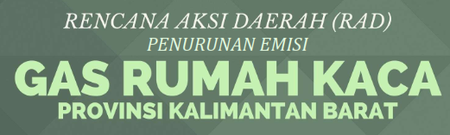

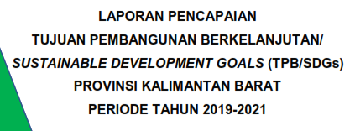
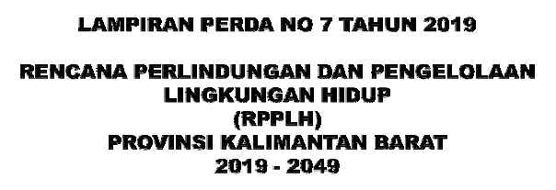
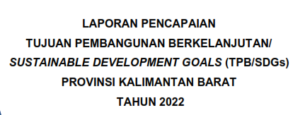
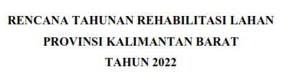
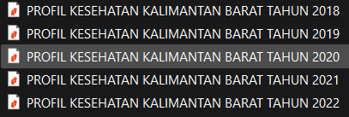
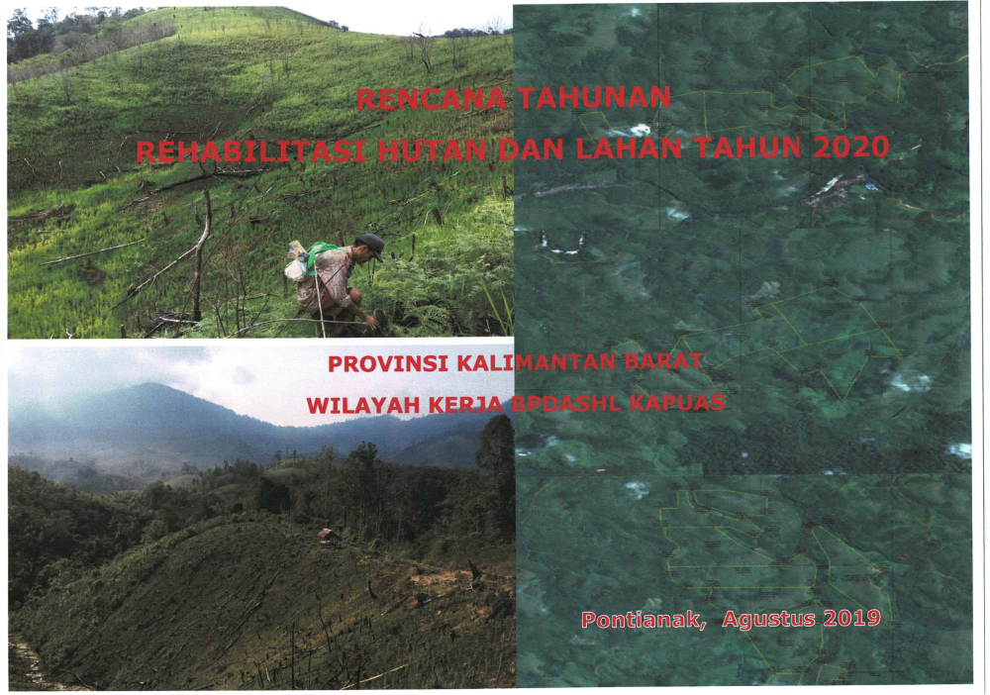
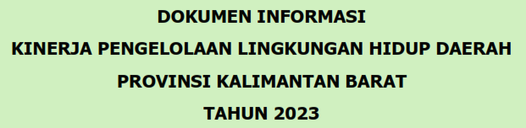
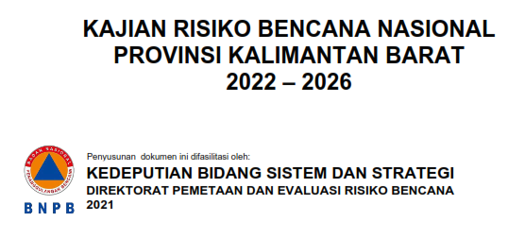
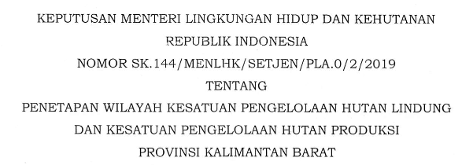
Dokumen-dokumen yang tersedia

Slide 52


